Slide 1
Приглашение в виртуальную библиотеку «Кафедра русского языка - школе»
Добро пожаловать!

Slide 2
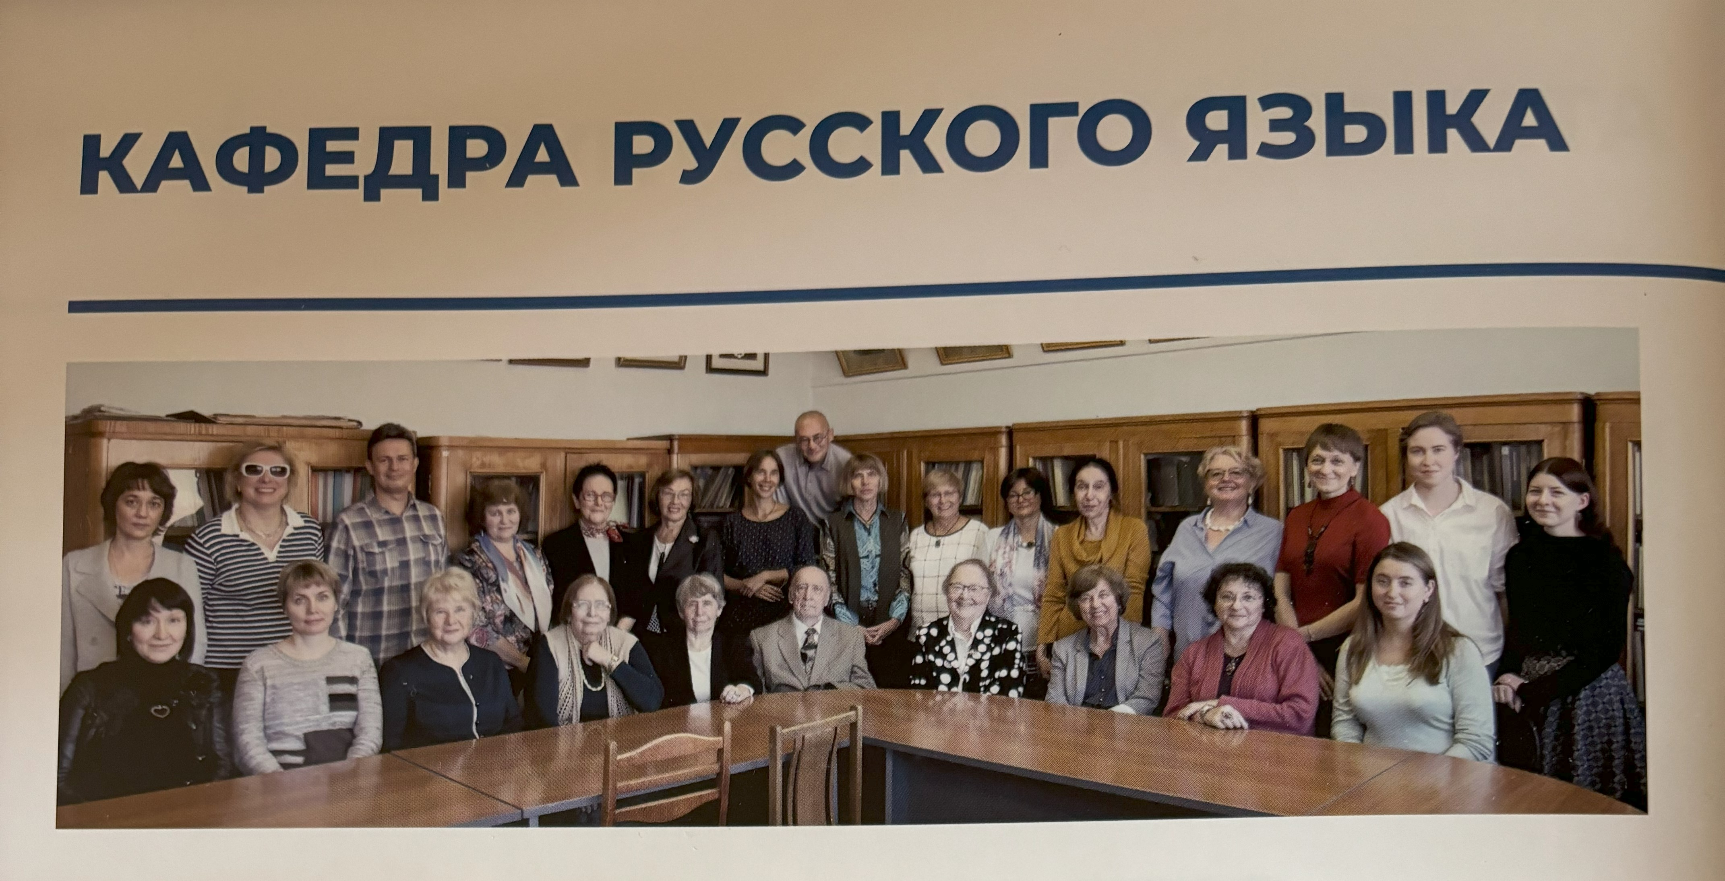

Slide 3
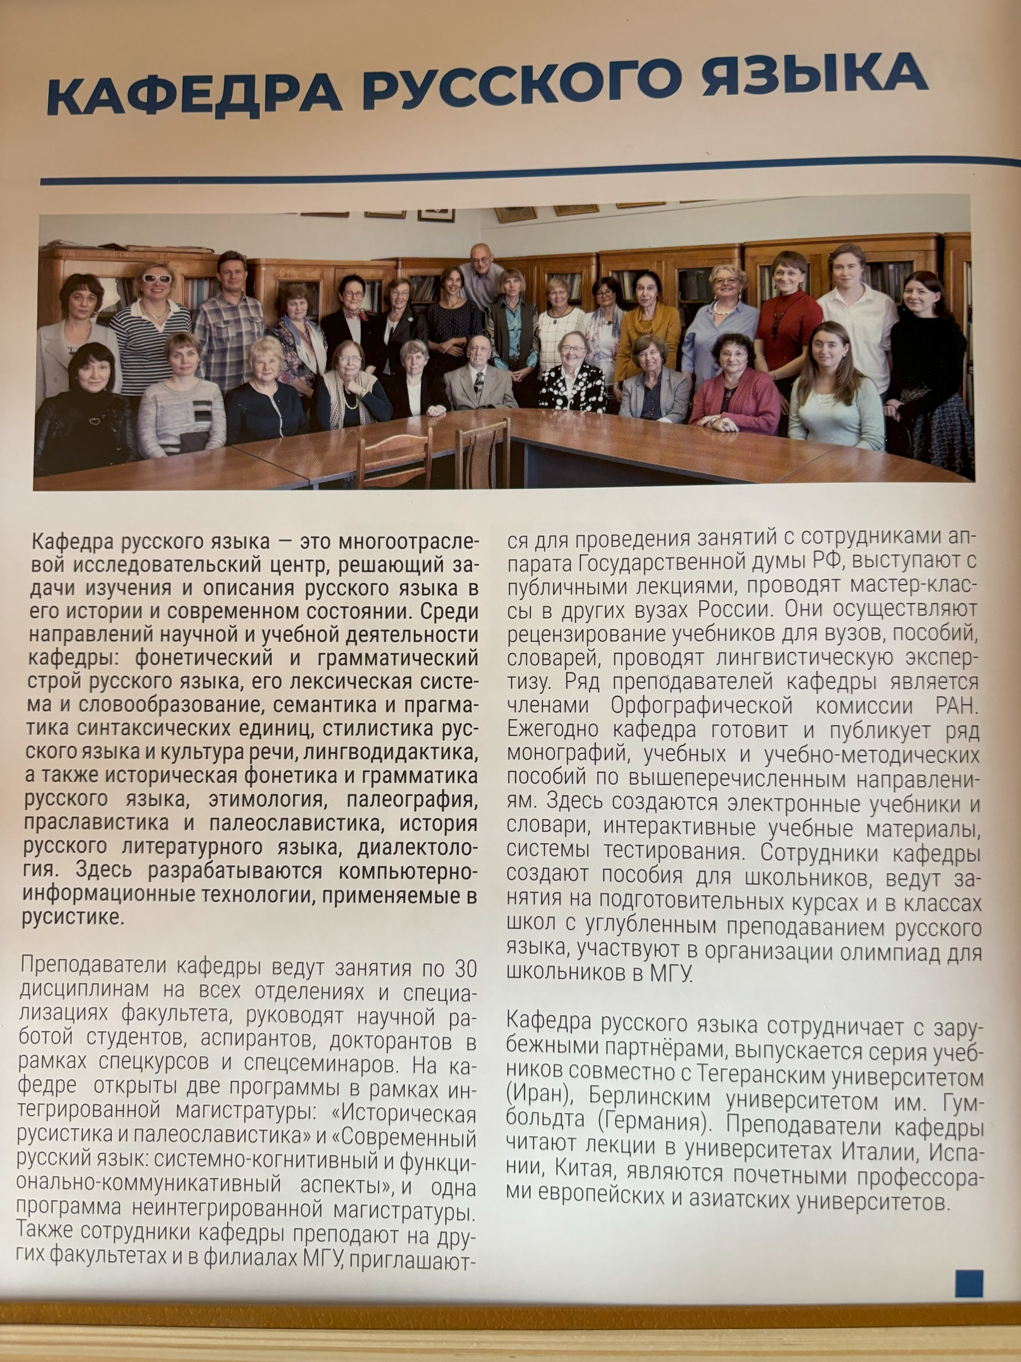
Наша кафедра:
Лаборатория общей и компьютерной лексикологии и лексикографии;
Лаборатория этимологических исследований;
Кабинет русской диалектологии

Slide 4
Сотрудники кафедры создают пособия для школьников по русскому языку, ведут занятия на подготовительных курсах и в гимназии МГУ, участвуют в организации и проведении Олимпиад МГУ для школьников

Slide 5


Slide 6
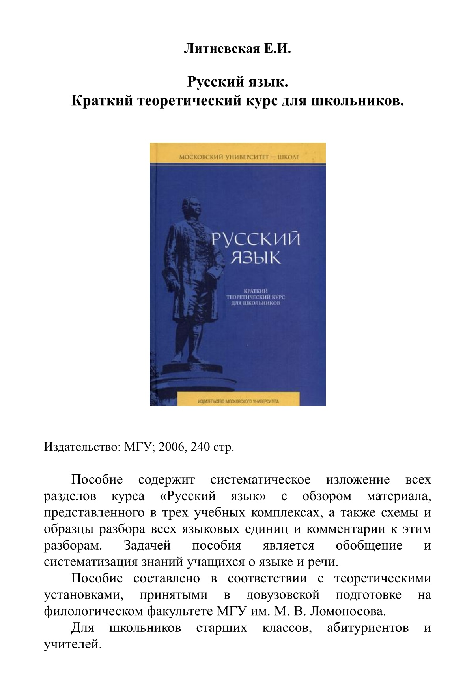
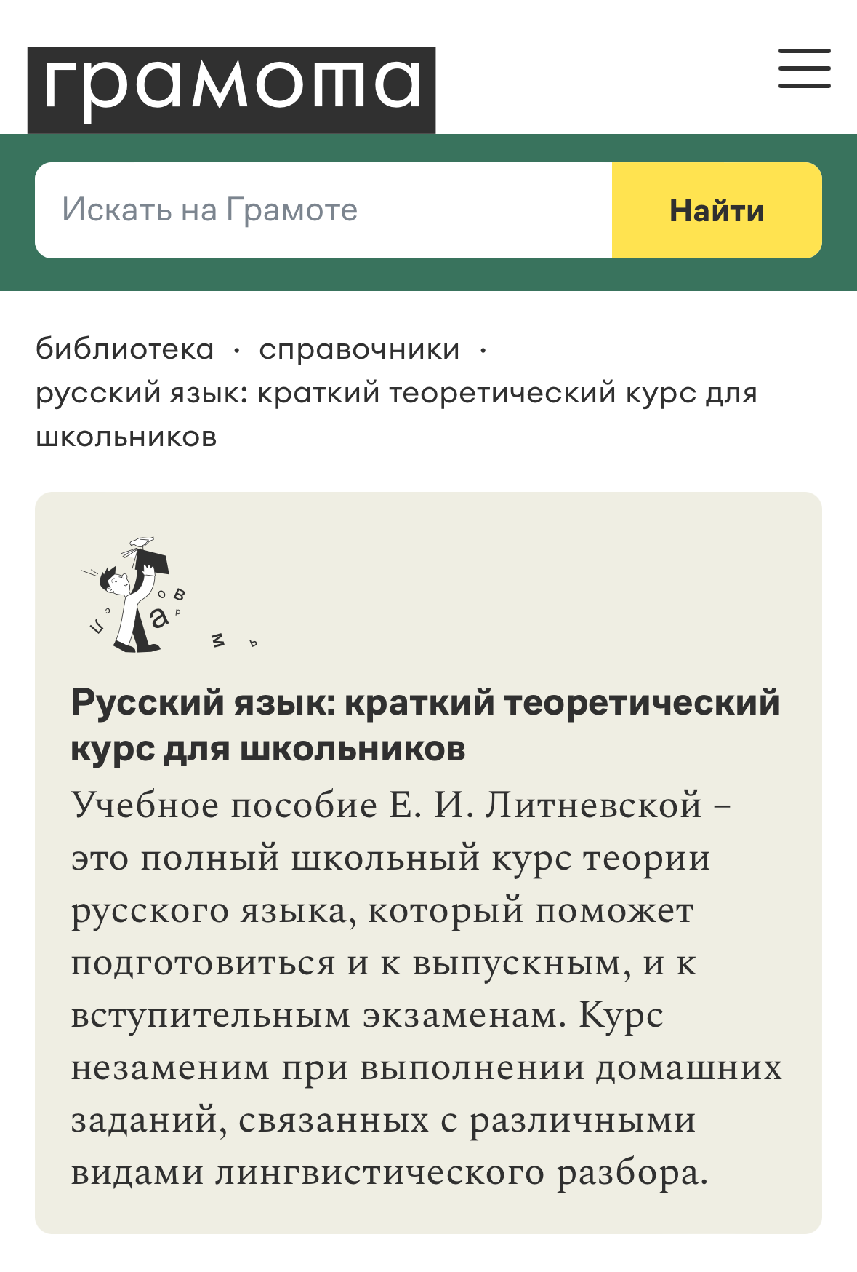
Теоретический курс по русскому языку для школьников кандидата педагогических наук, доцента кафедры Елены Ивановны Литневской полностью выложен на портале Грамота.ру:

Slide 7
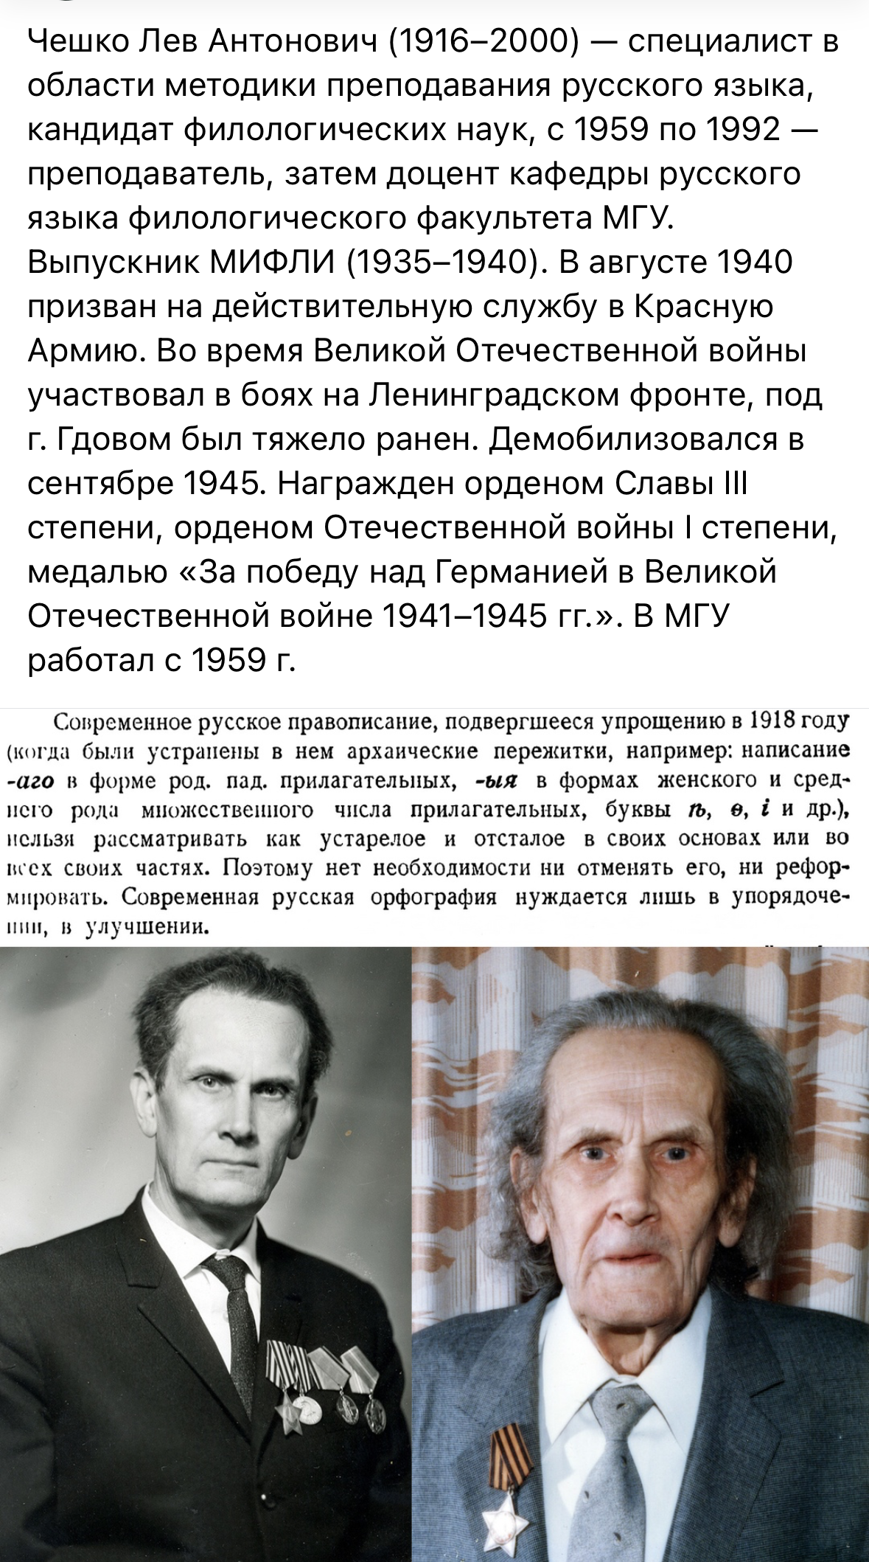
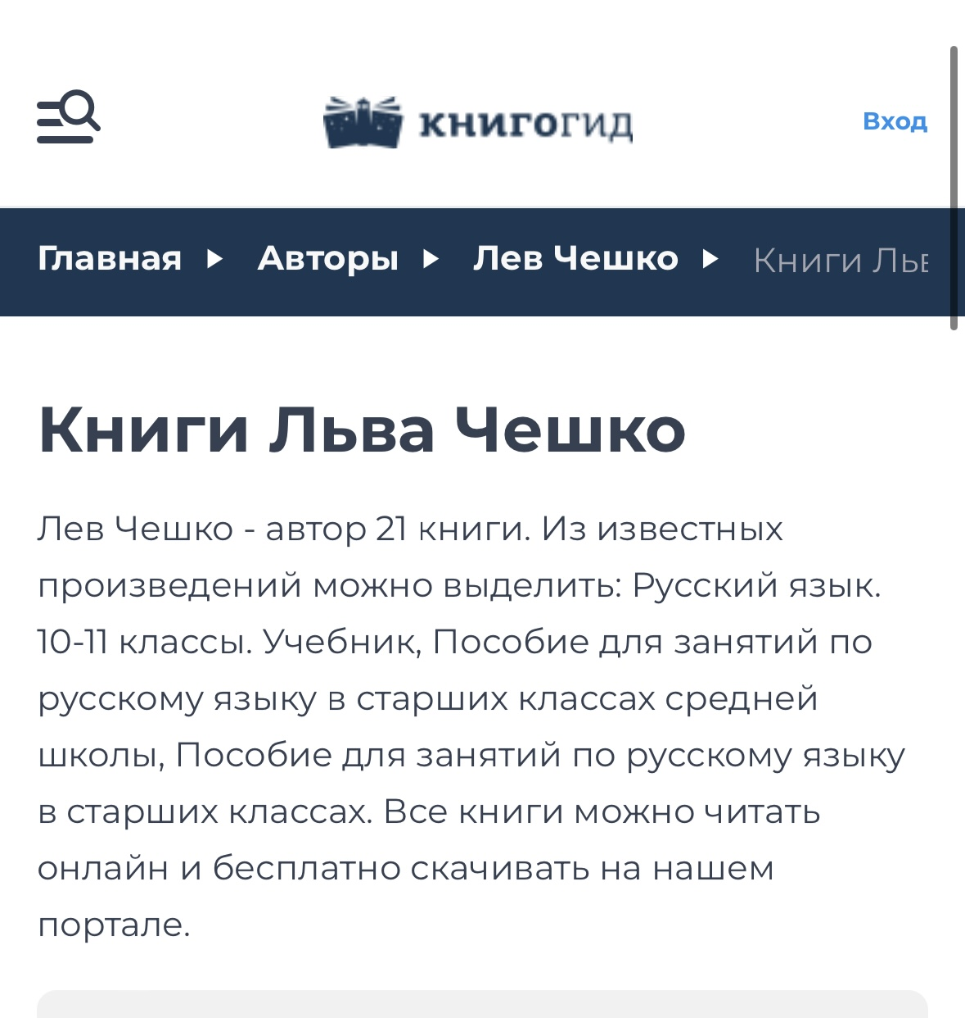
Лев Антонович Чешко – к.ф.н., доцент кафедры русского языка – работал на кафедре с 1959 г. по 1991г.

Slide 8
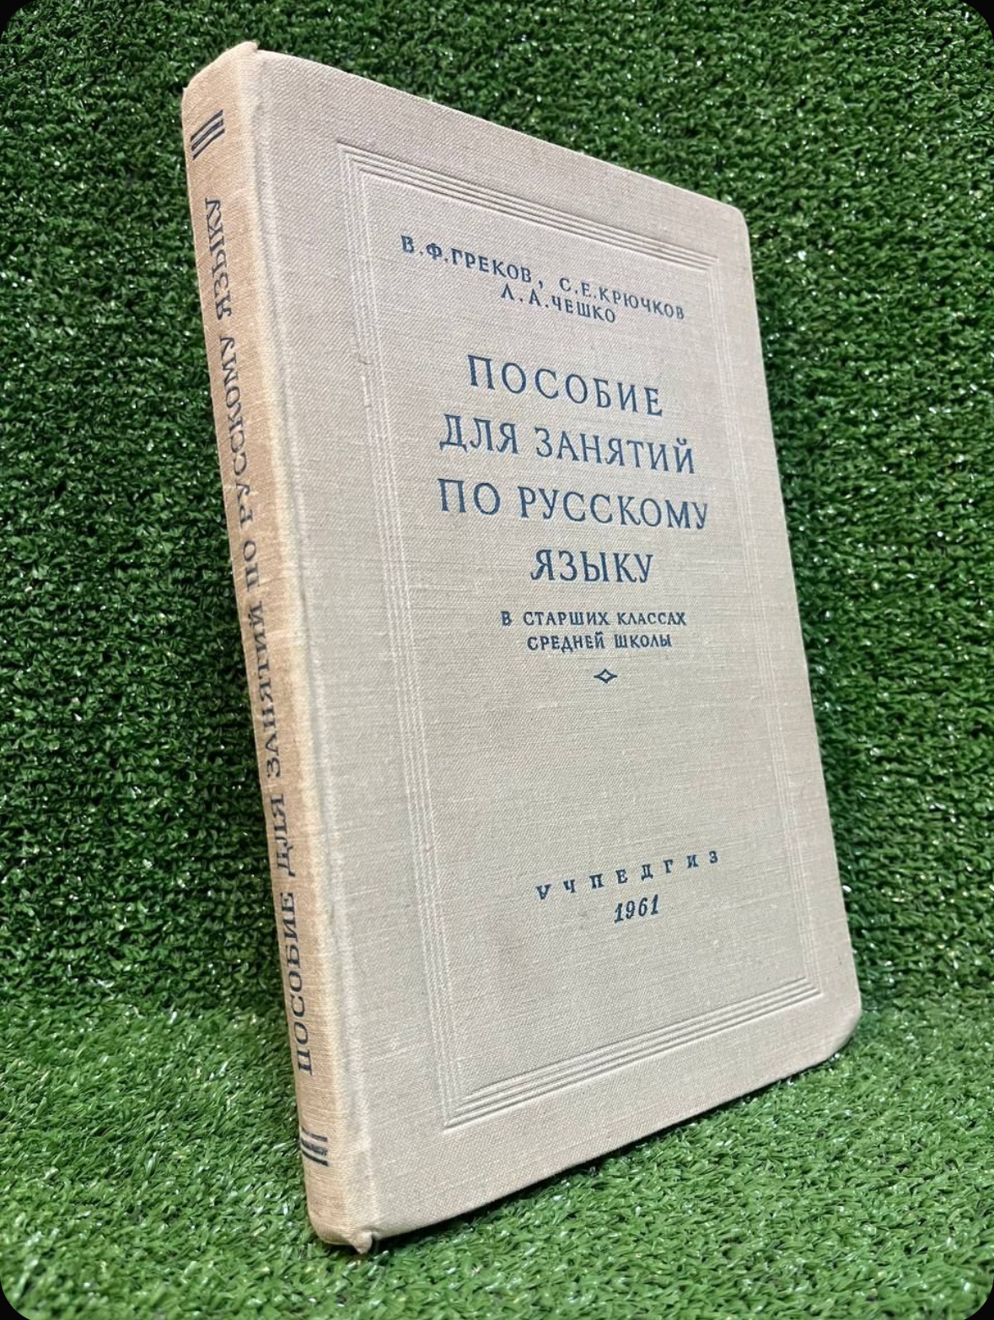

Это пособие, написанное им в соавторстве с В.Ф.Грековым и С.Е.Крючковым, выдержало 40 изданий!

Slide 9
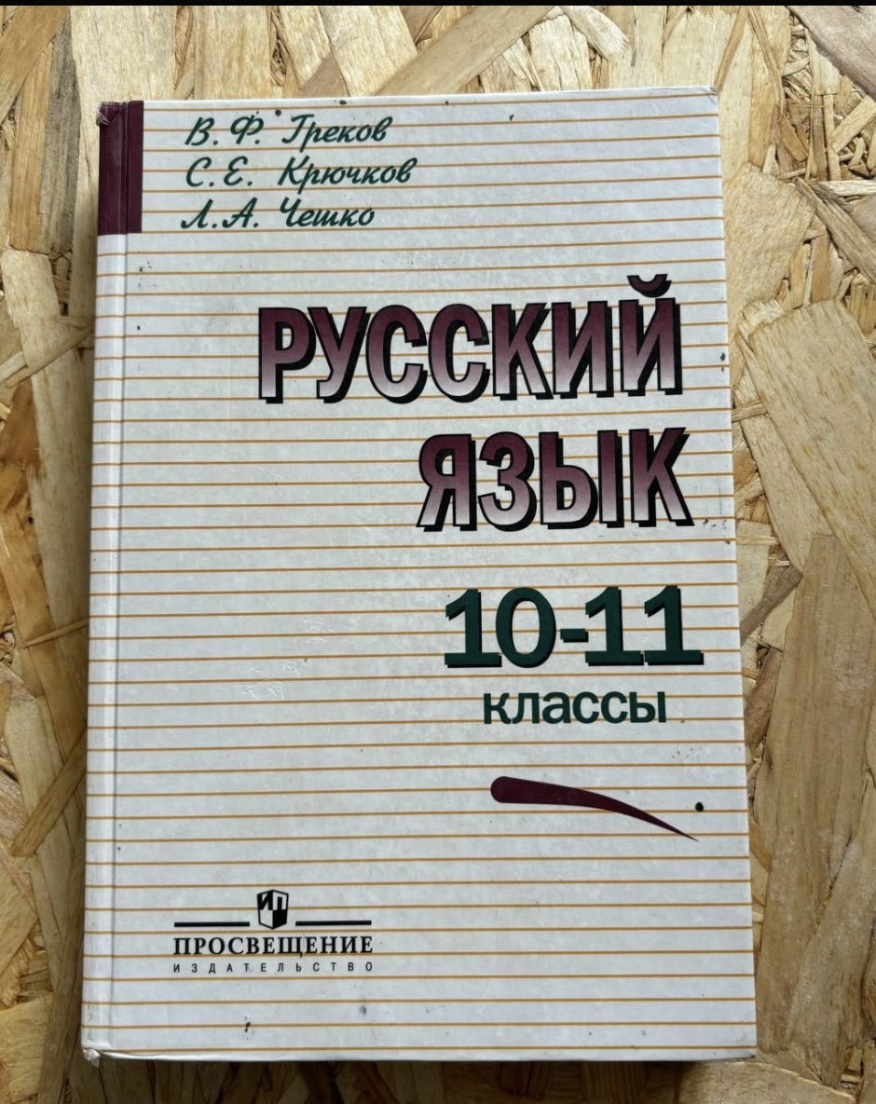

Slide 10


Учебники по русскому языку для 8 класса (синтаксис, простое предложение) и для 9 класса (синтаксис сложного предложения) выдержали более 20 переизданий и входят в Федеральный перечень учебников Авторы: Степан Григорьевич Бархударов (1894-1983), Сергей Ефимович Крючков (1897-1969), Леонард Юрьевич Максимов (1924-1994), Лев Антонович Чешко (1916-2000)

Slide 11

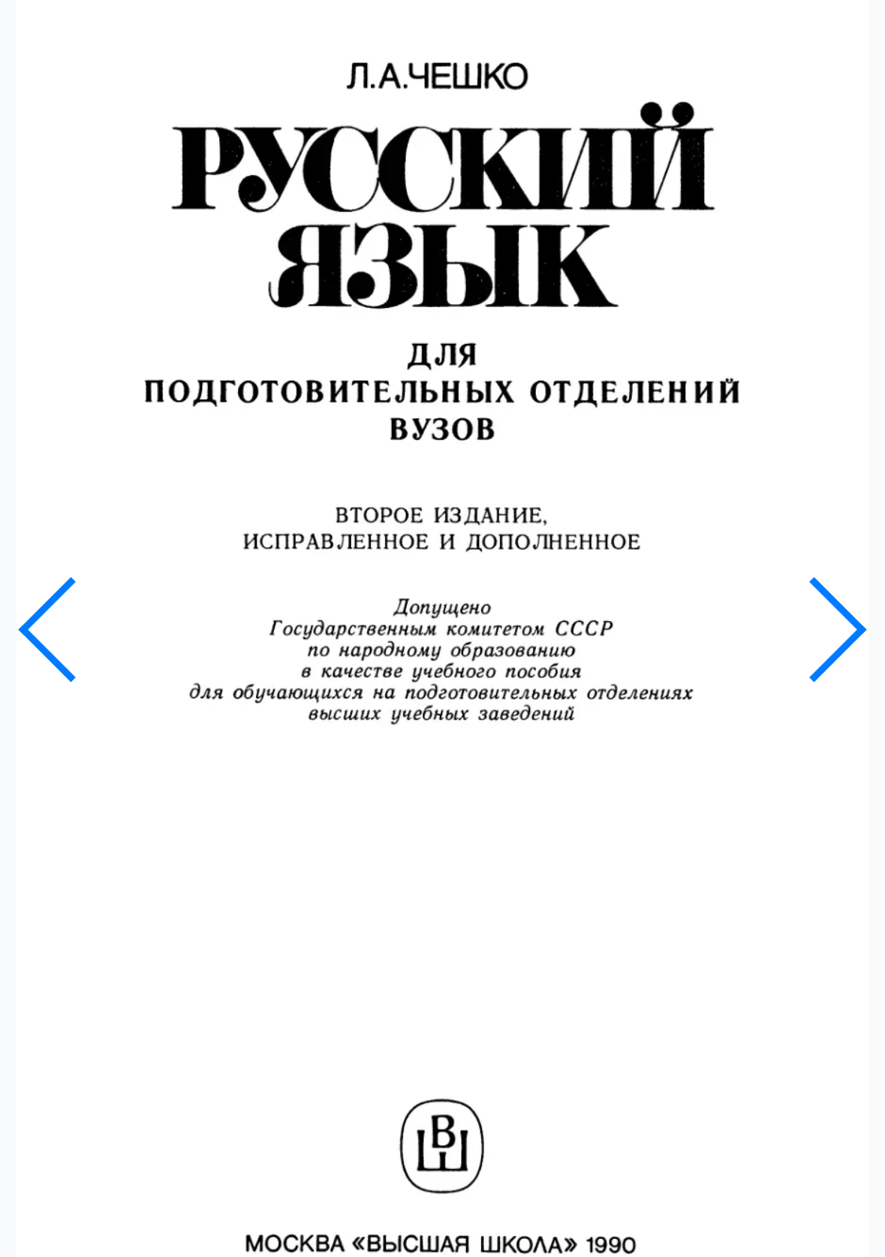
Пособие Л.А.Чешко для подготовительных отделений вузов:

Slide 12


Slide 13
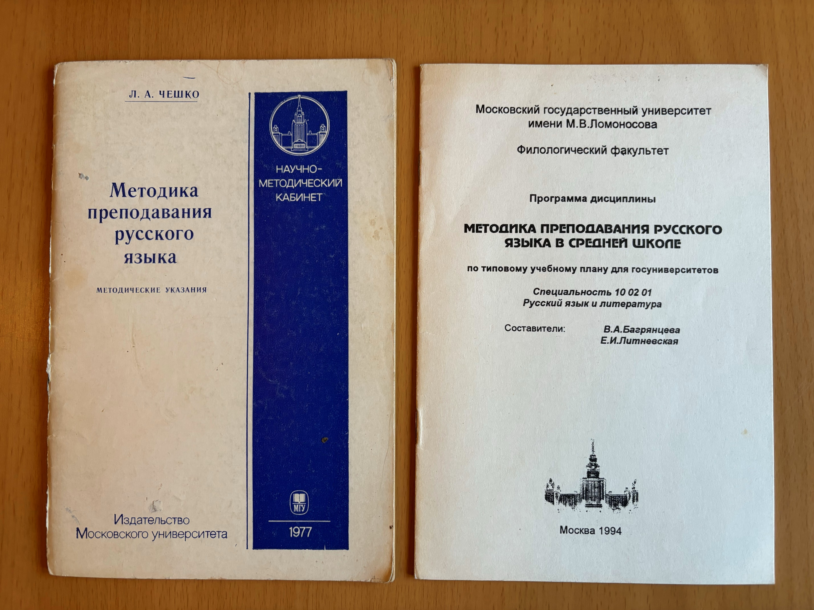

Slide 14
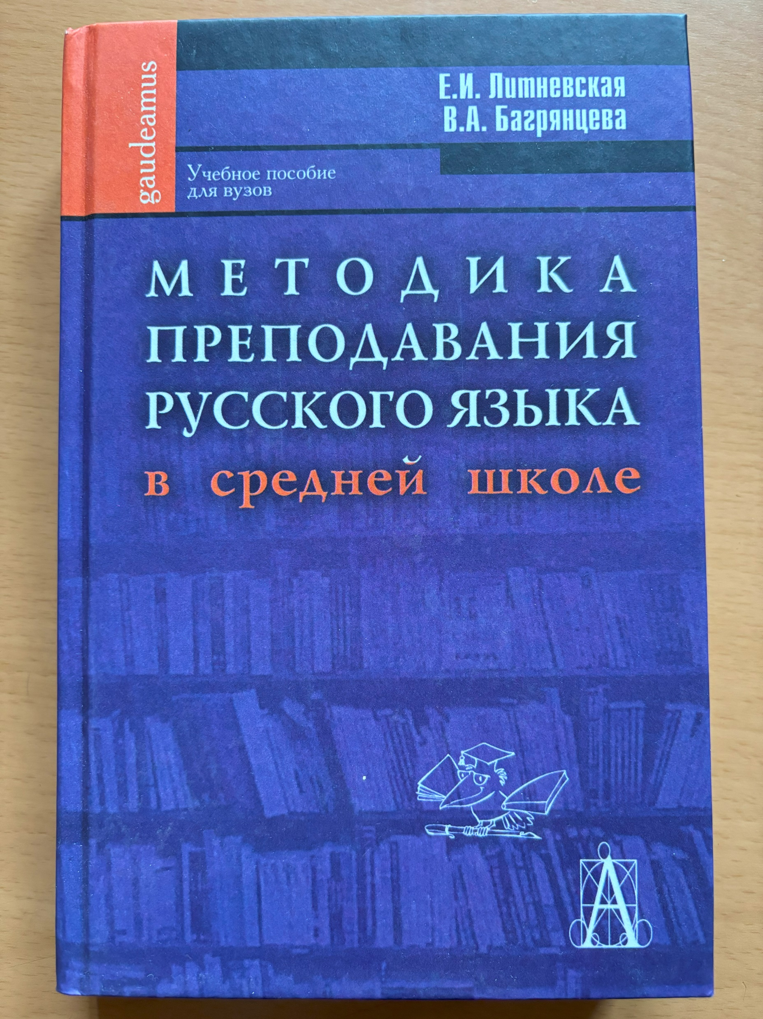

Slide 15
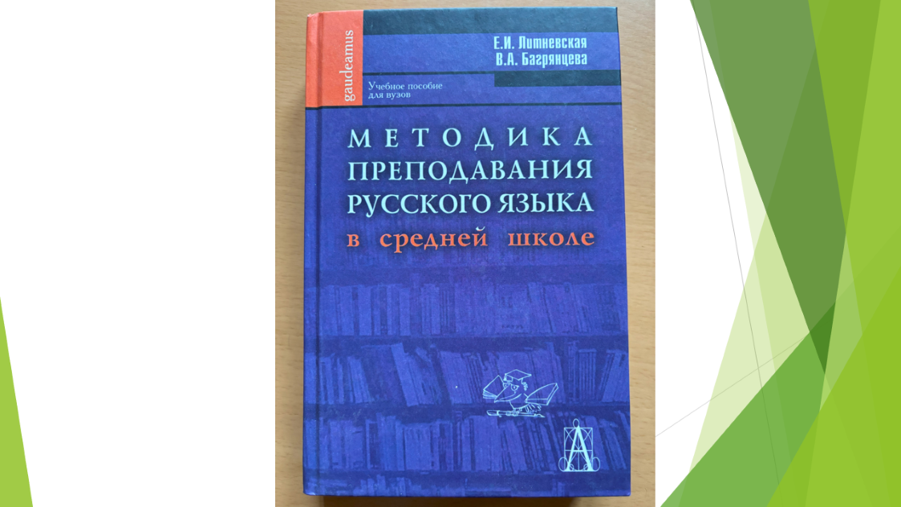
От «Методических указаний» по курсу методики преподавания русского языка Л.А.Чешко (1977 г.,49 с.) – к учебному пособию для вузов «Методика преподавания русского языка в средней школе» Е.И.Литневской, В.А.Багрянцевой (2006 г., 590 с.)

Slide 16
Лаборатория этимологических исследований
Сотрудниками Этимологического кабинета кафедры русского языка издан цикл словарей языка одного произведения «Читаем классику со словарем»:

Slide 17
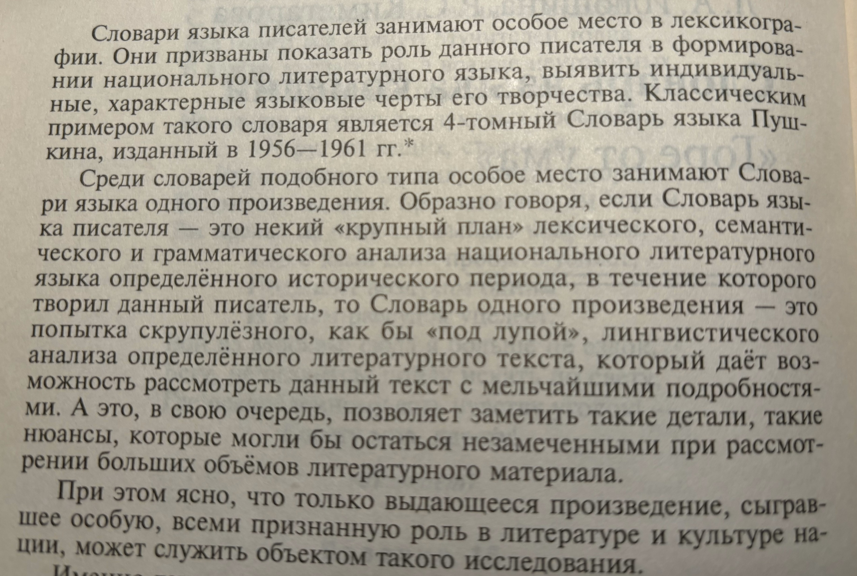
Из предисловия авторов к словарю языка комедии А.С.Грибоедова «Горе от ума»(2007):

Slide 18
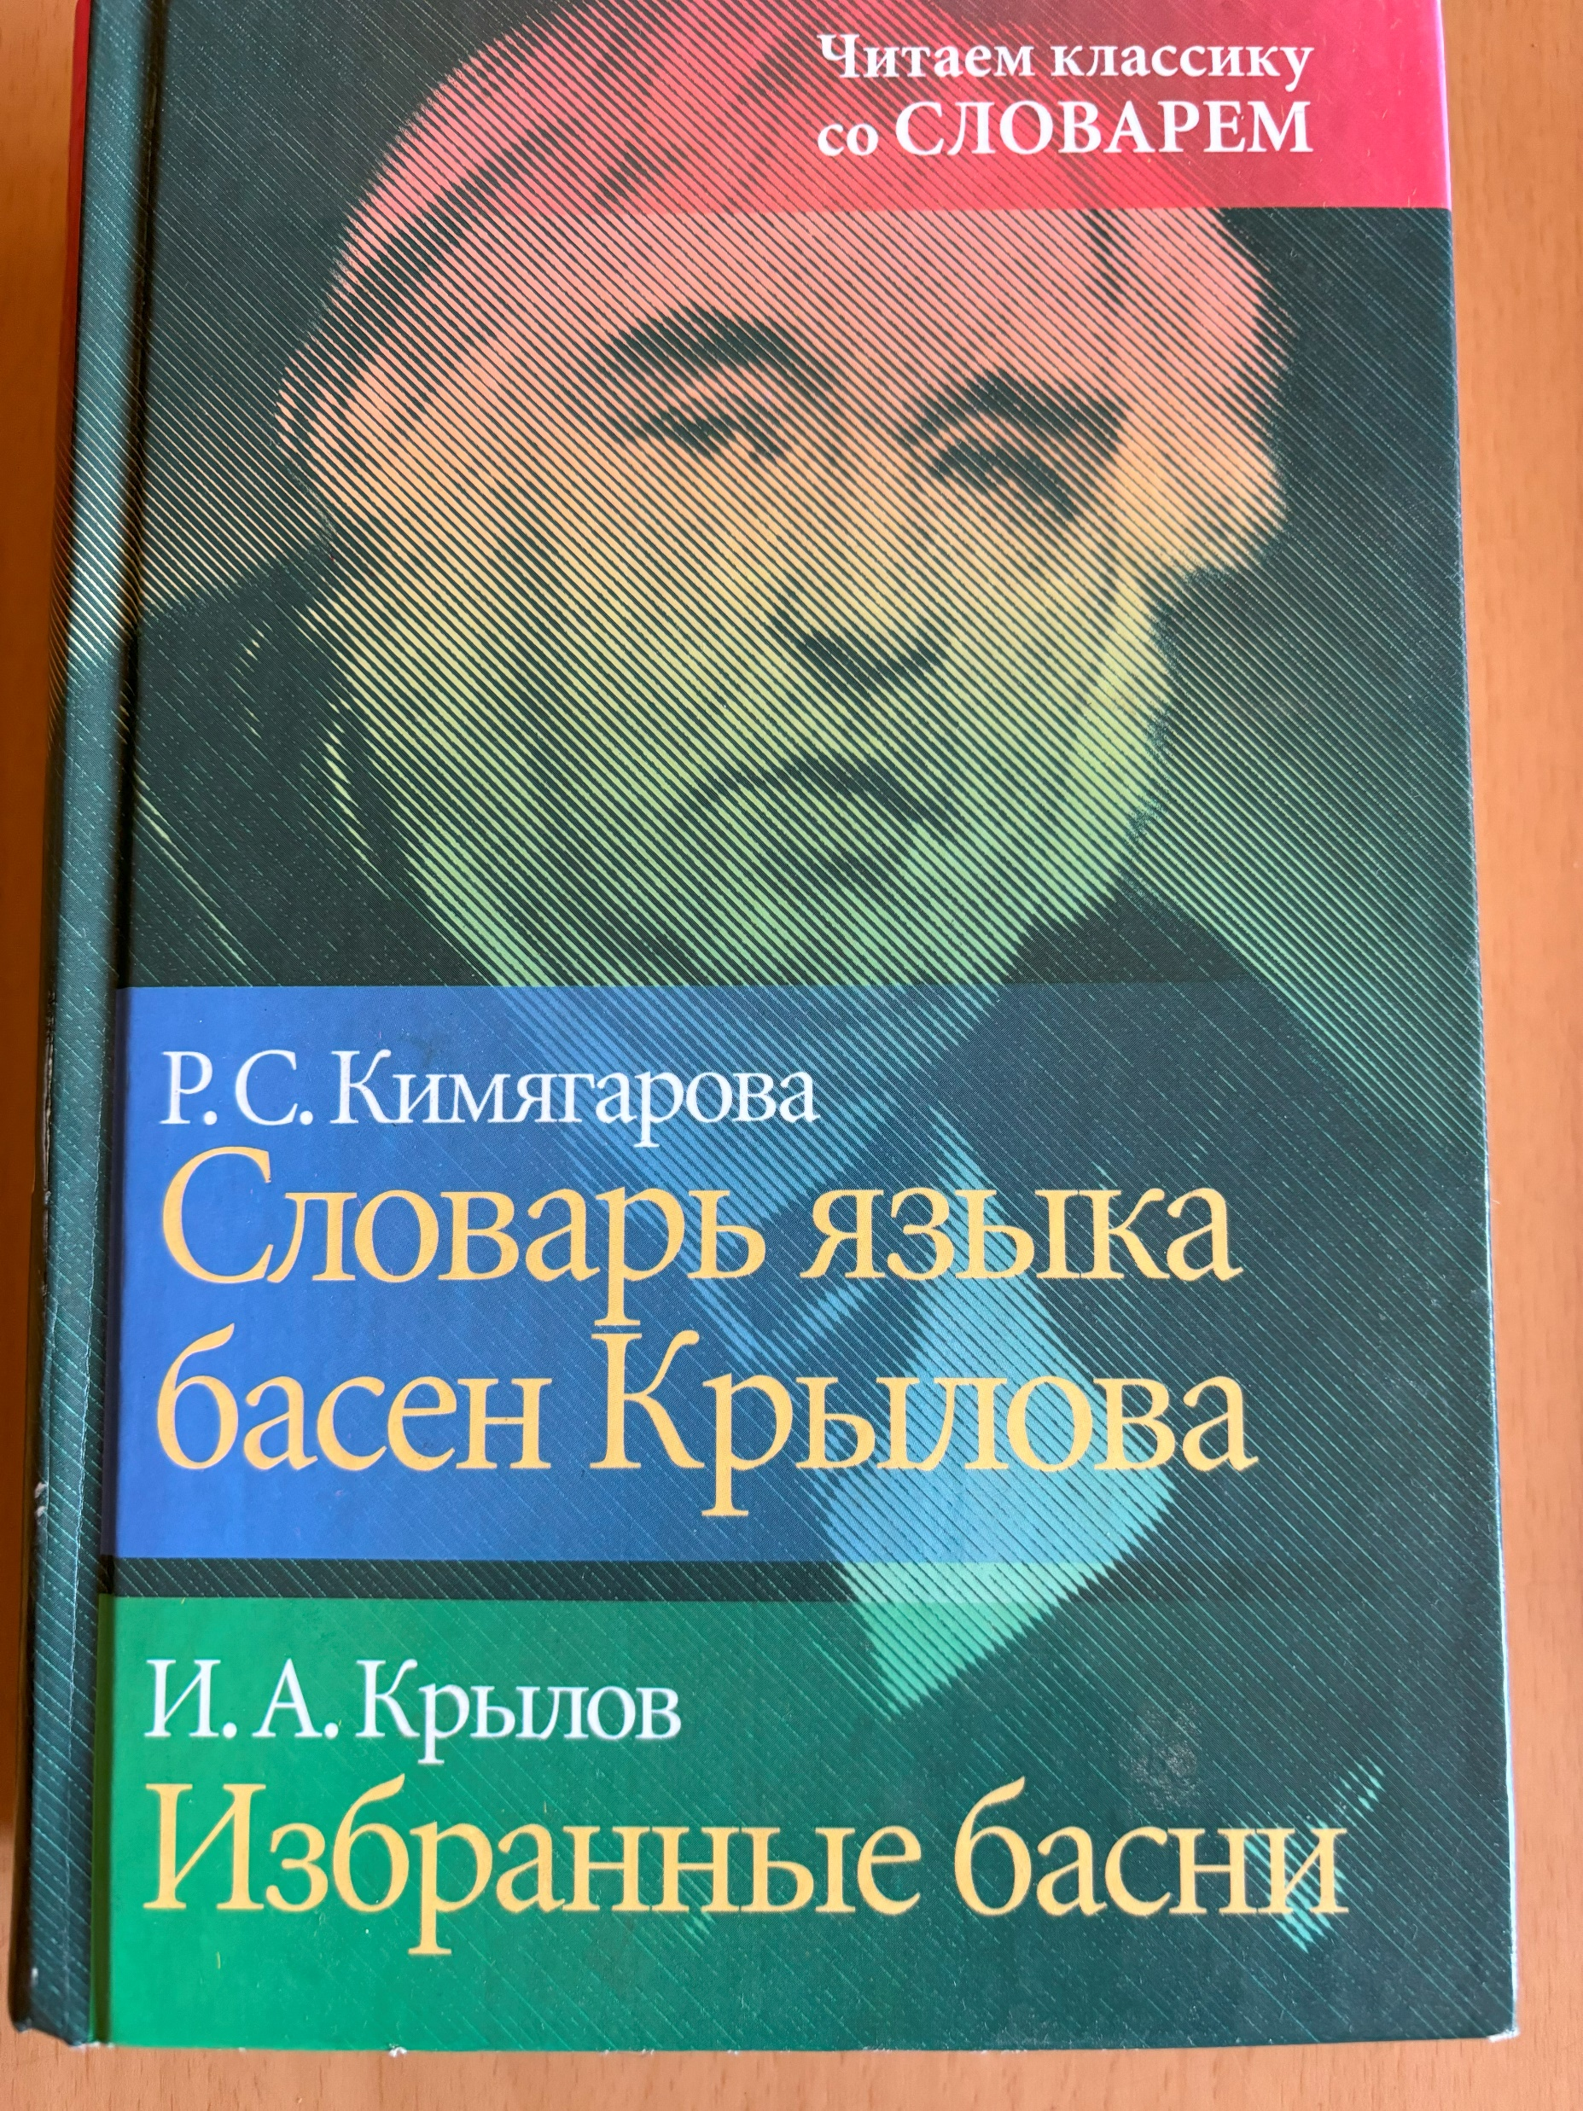
С
Сам «И.А.Крылов рассматривал свои «Басни в девяти книгах» как целостное произведение. Именно поэтому данный Словарь можно считать словарем одного памятника».
(из предисловия к словарю автора, к.ф.н., старшего научного сотрудника Розы Санжовны Кимягаровой, 2006 г., 928 с.)

Slide 19
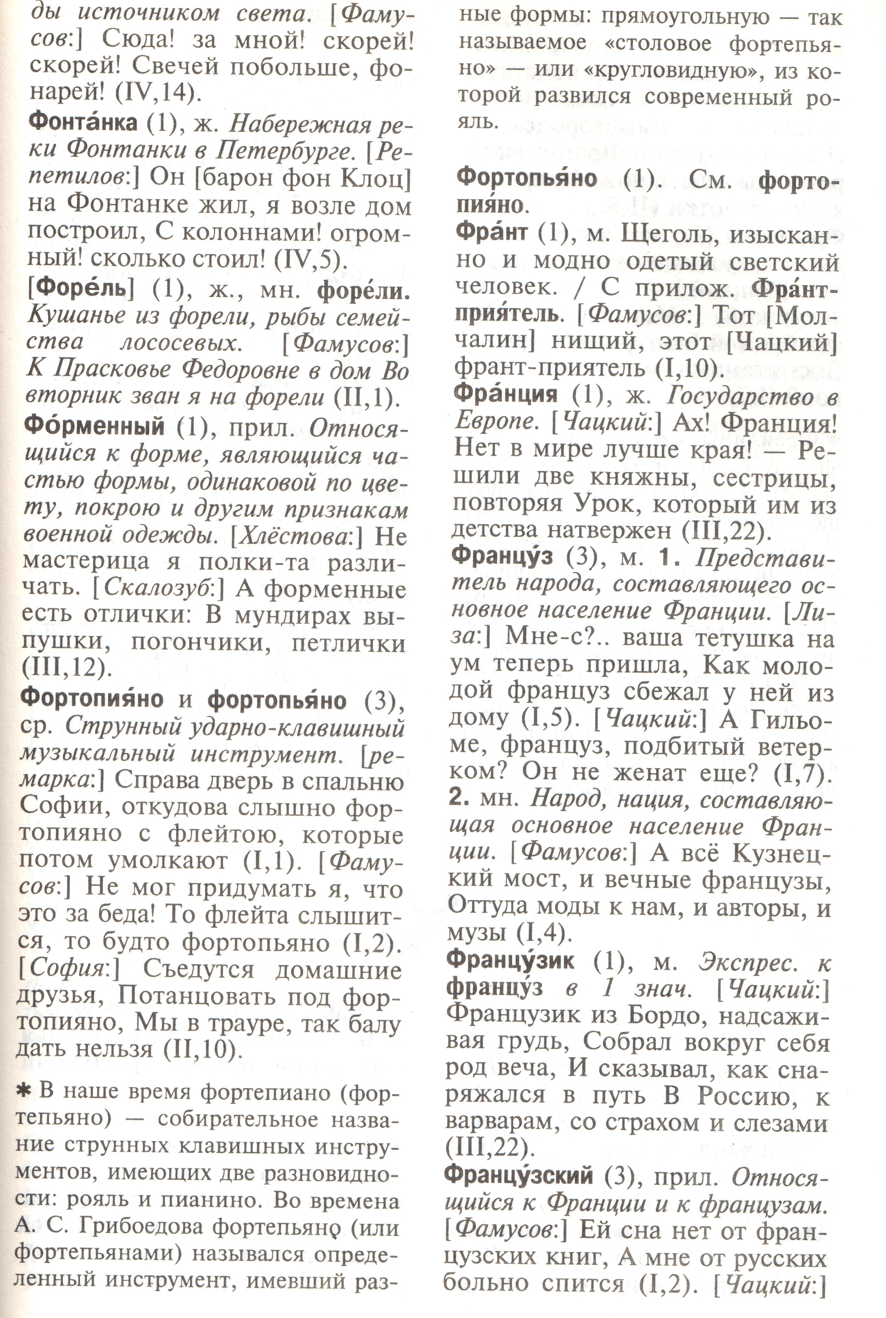
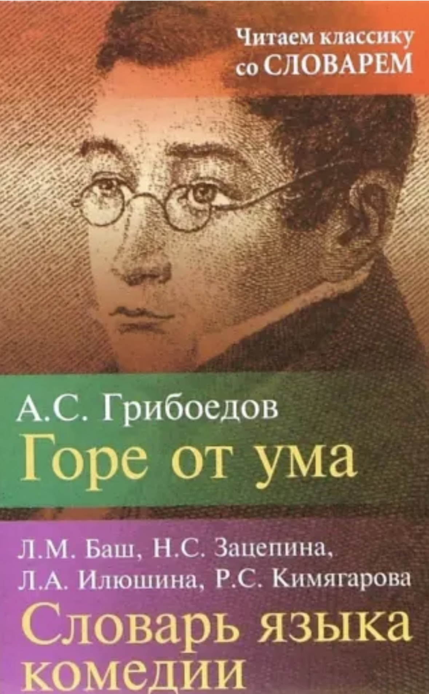
Авторы: Людмила Михайловна Баш, Нина Серафимовна Зацепина, Людмила Алексеевна Илюшина, Роза Санжовна Кимягарова (год издания – 2007, 592 с.)

Slide 20
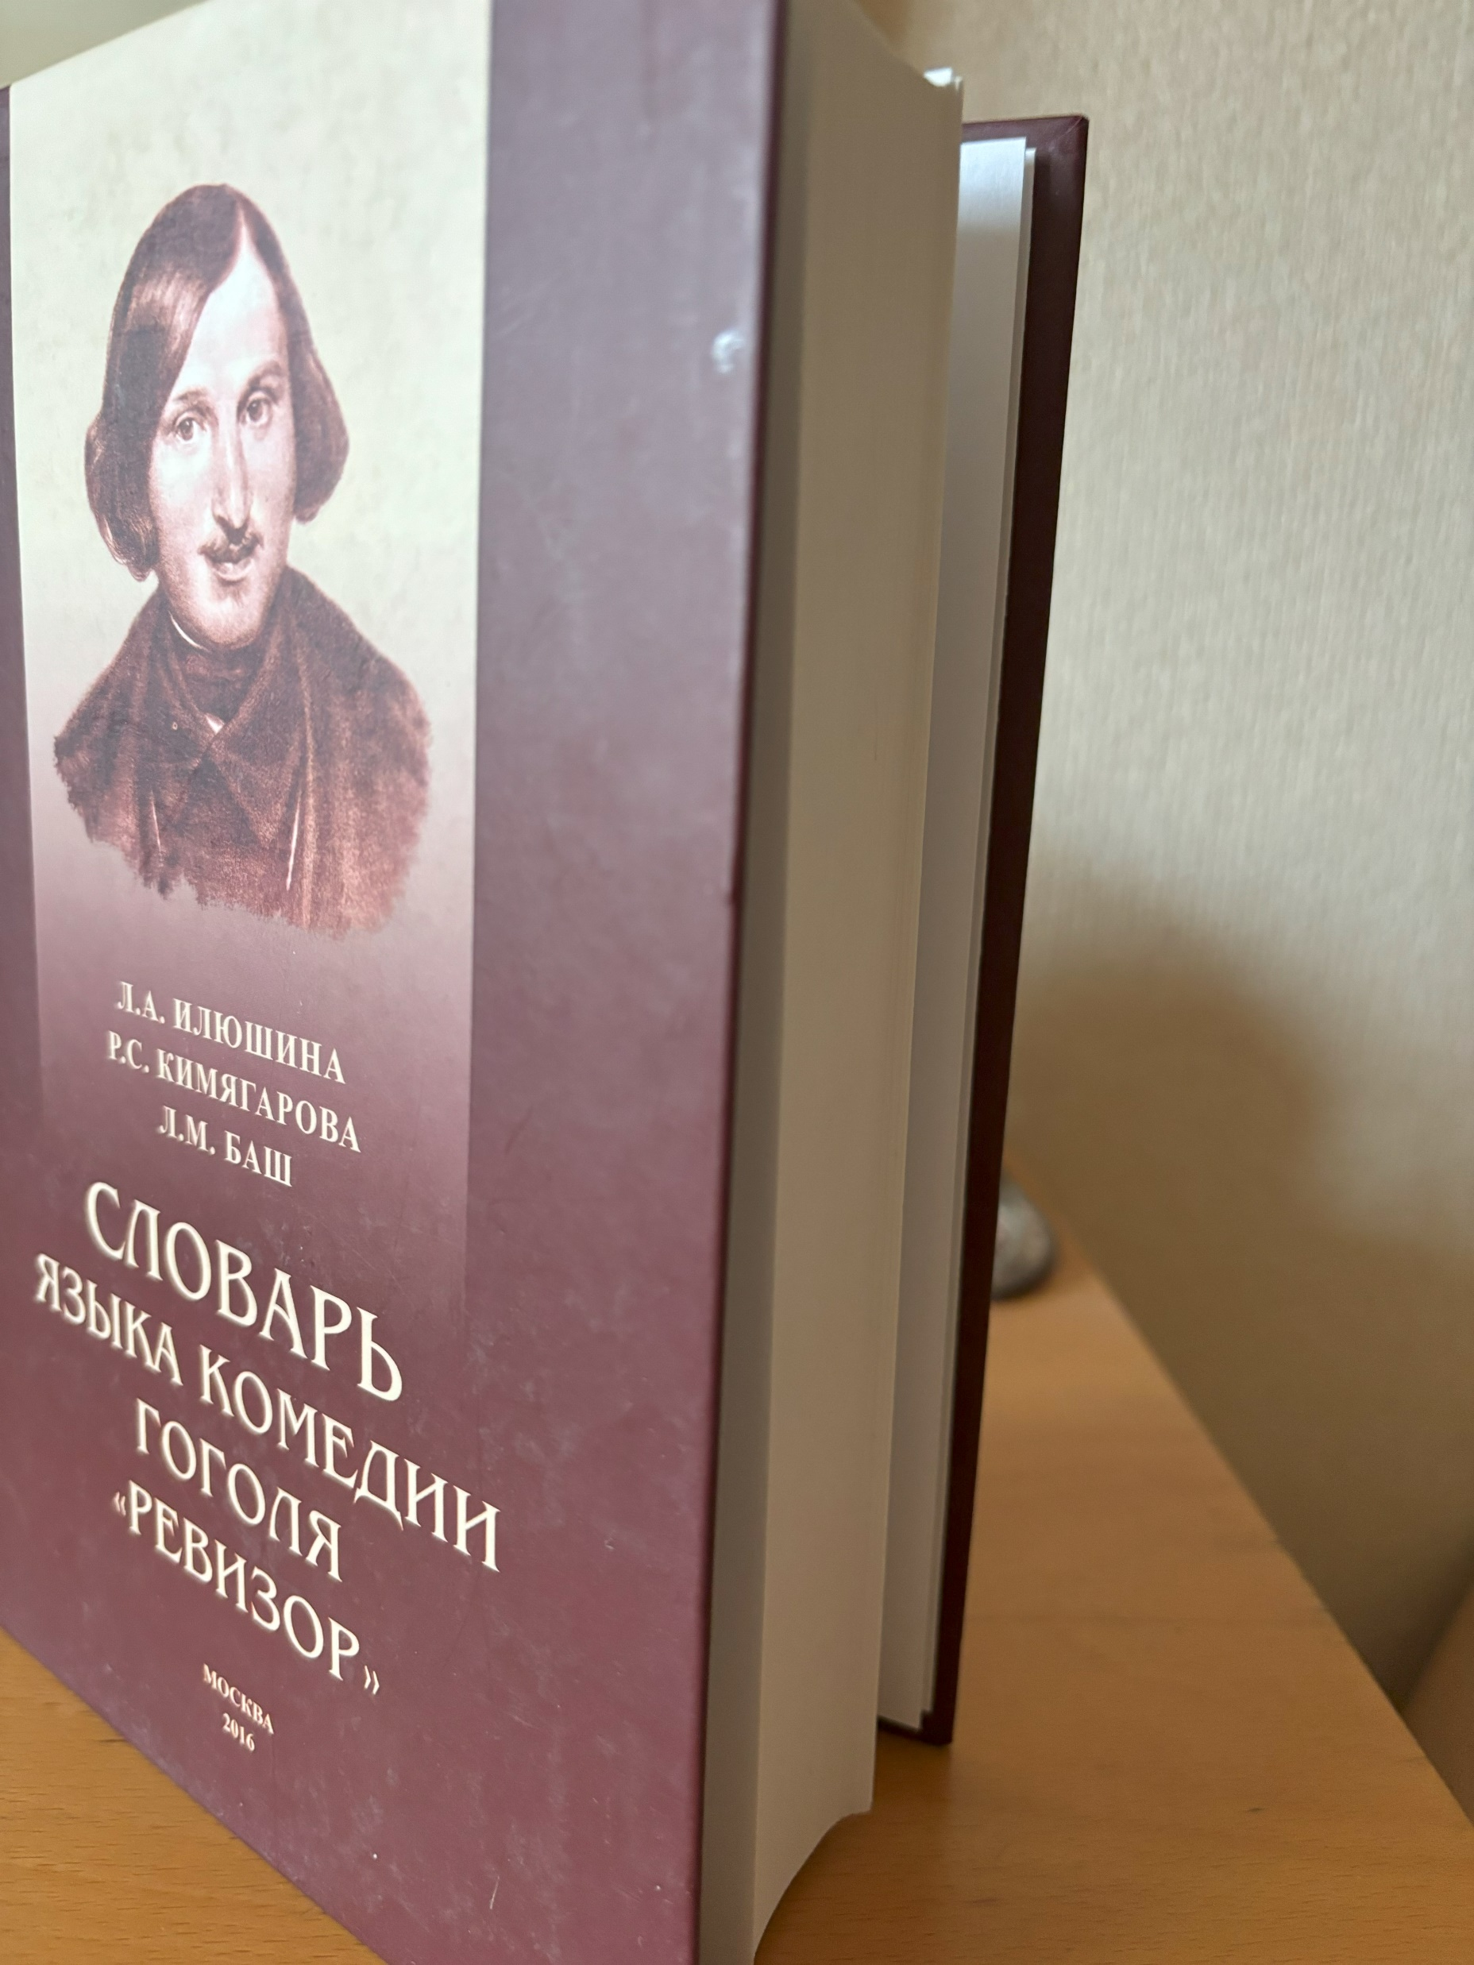
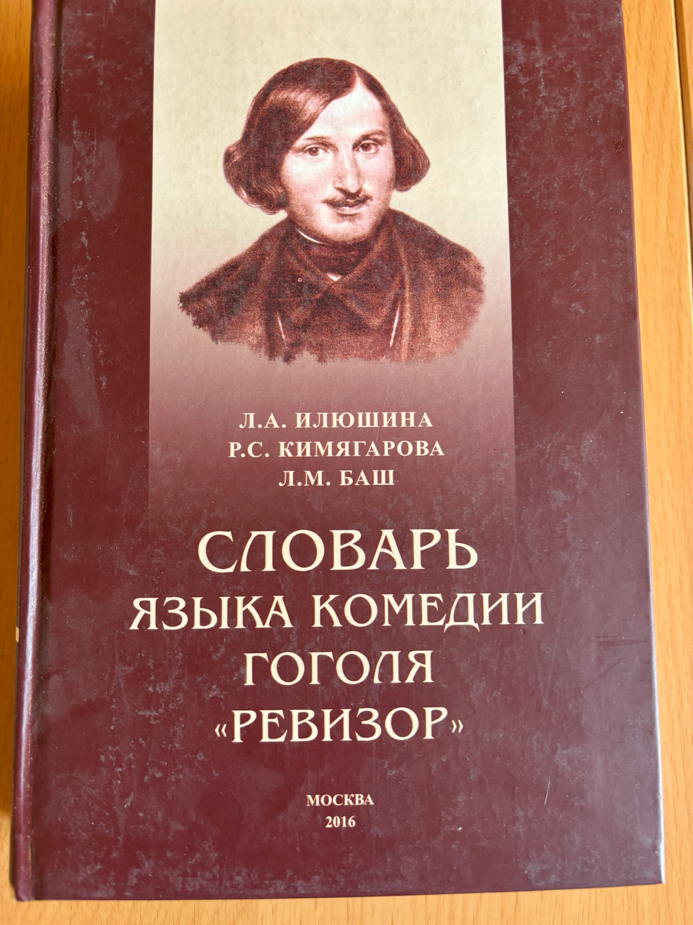
Авторы: к.ф.н., доцент Людмила Алексеевна Илюшина, к.ф.н., ст.н.с. Р.С.Кимягарова, Л.М.Баш (2016 г., 808 с.)

Slide 21

Авторы: к.ф.н. Л.А.Илюшина, к.ф.н. Р.С.Кимягарова (2021 г.)

Slide 22
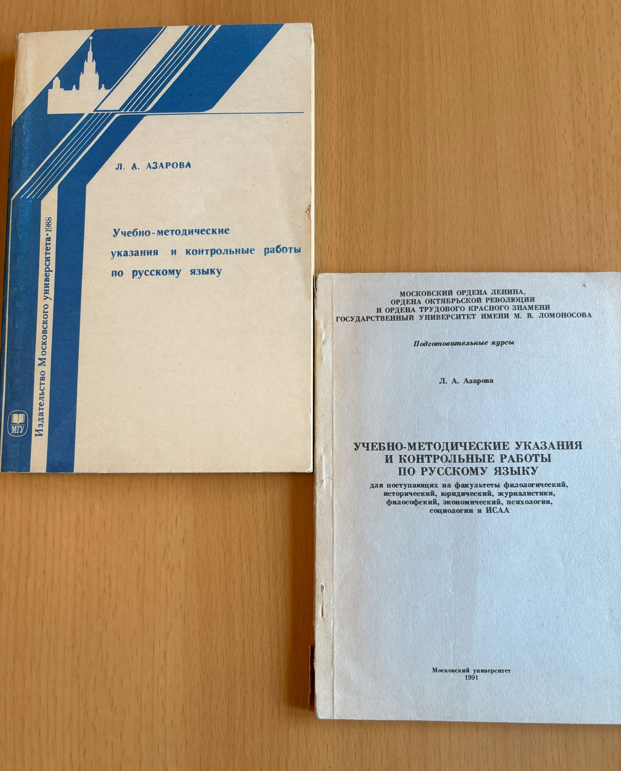
Пособия по русскому языку для поступающих в МГУ:
Лиана Андреевна Азарова – автор учебно-методических указаний и контрольных работ по русскому языку для поступающих в МГУ (1988 г., 1991 г.)

Slide 23
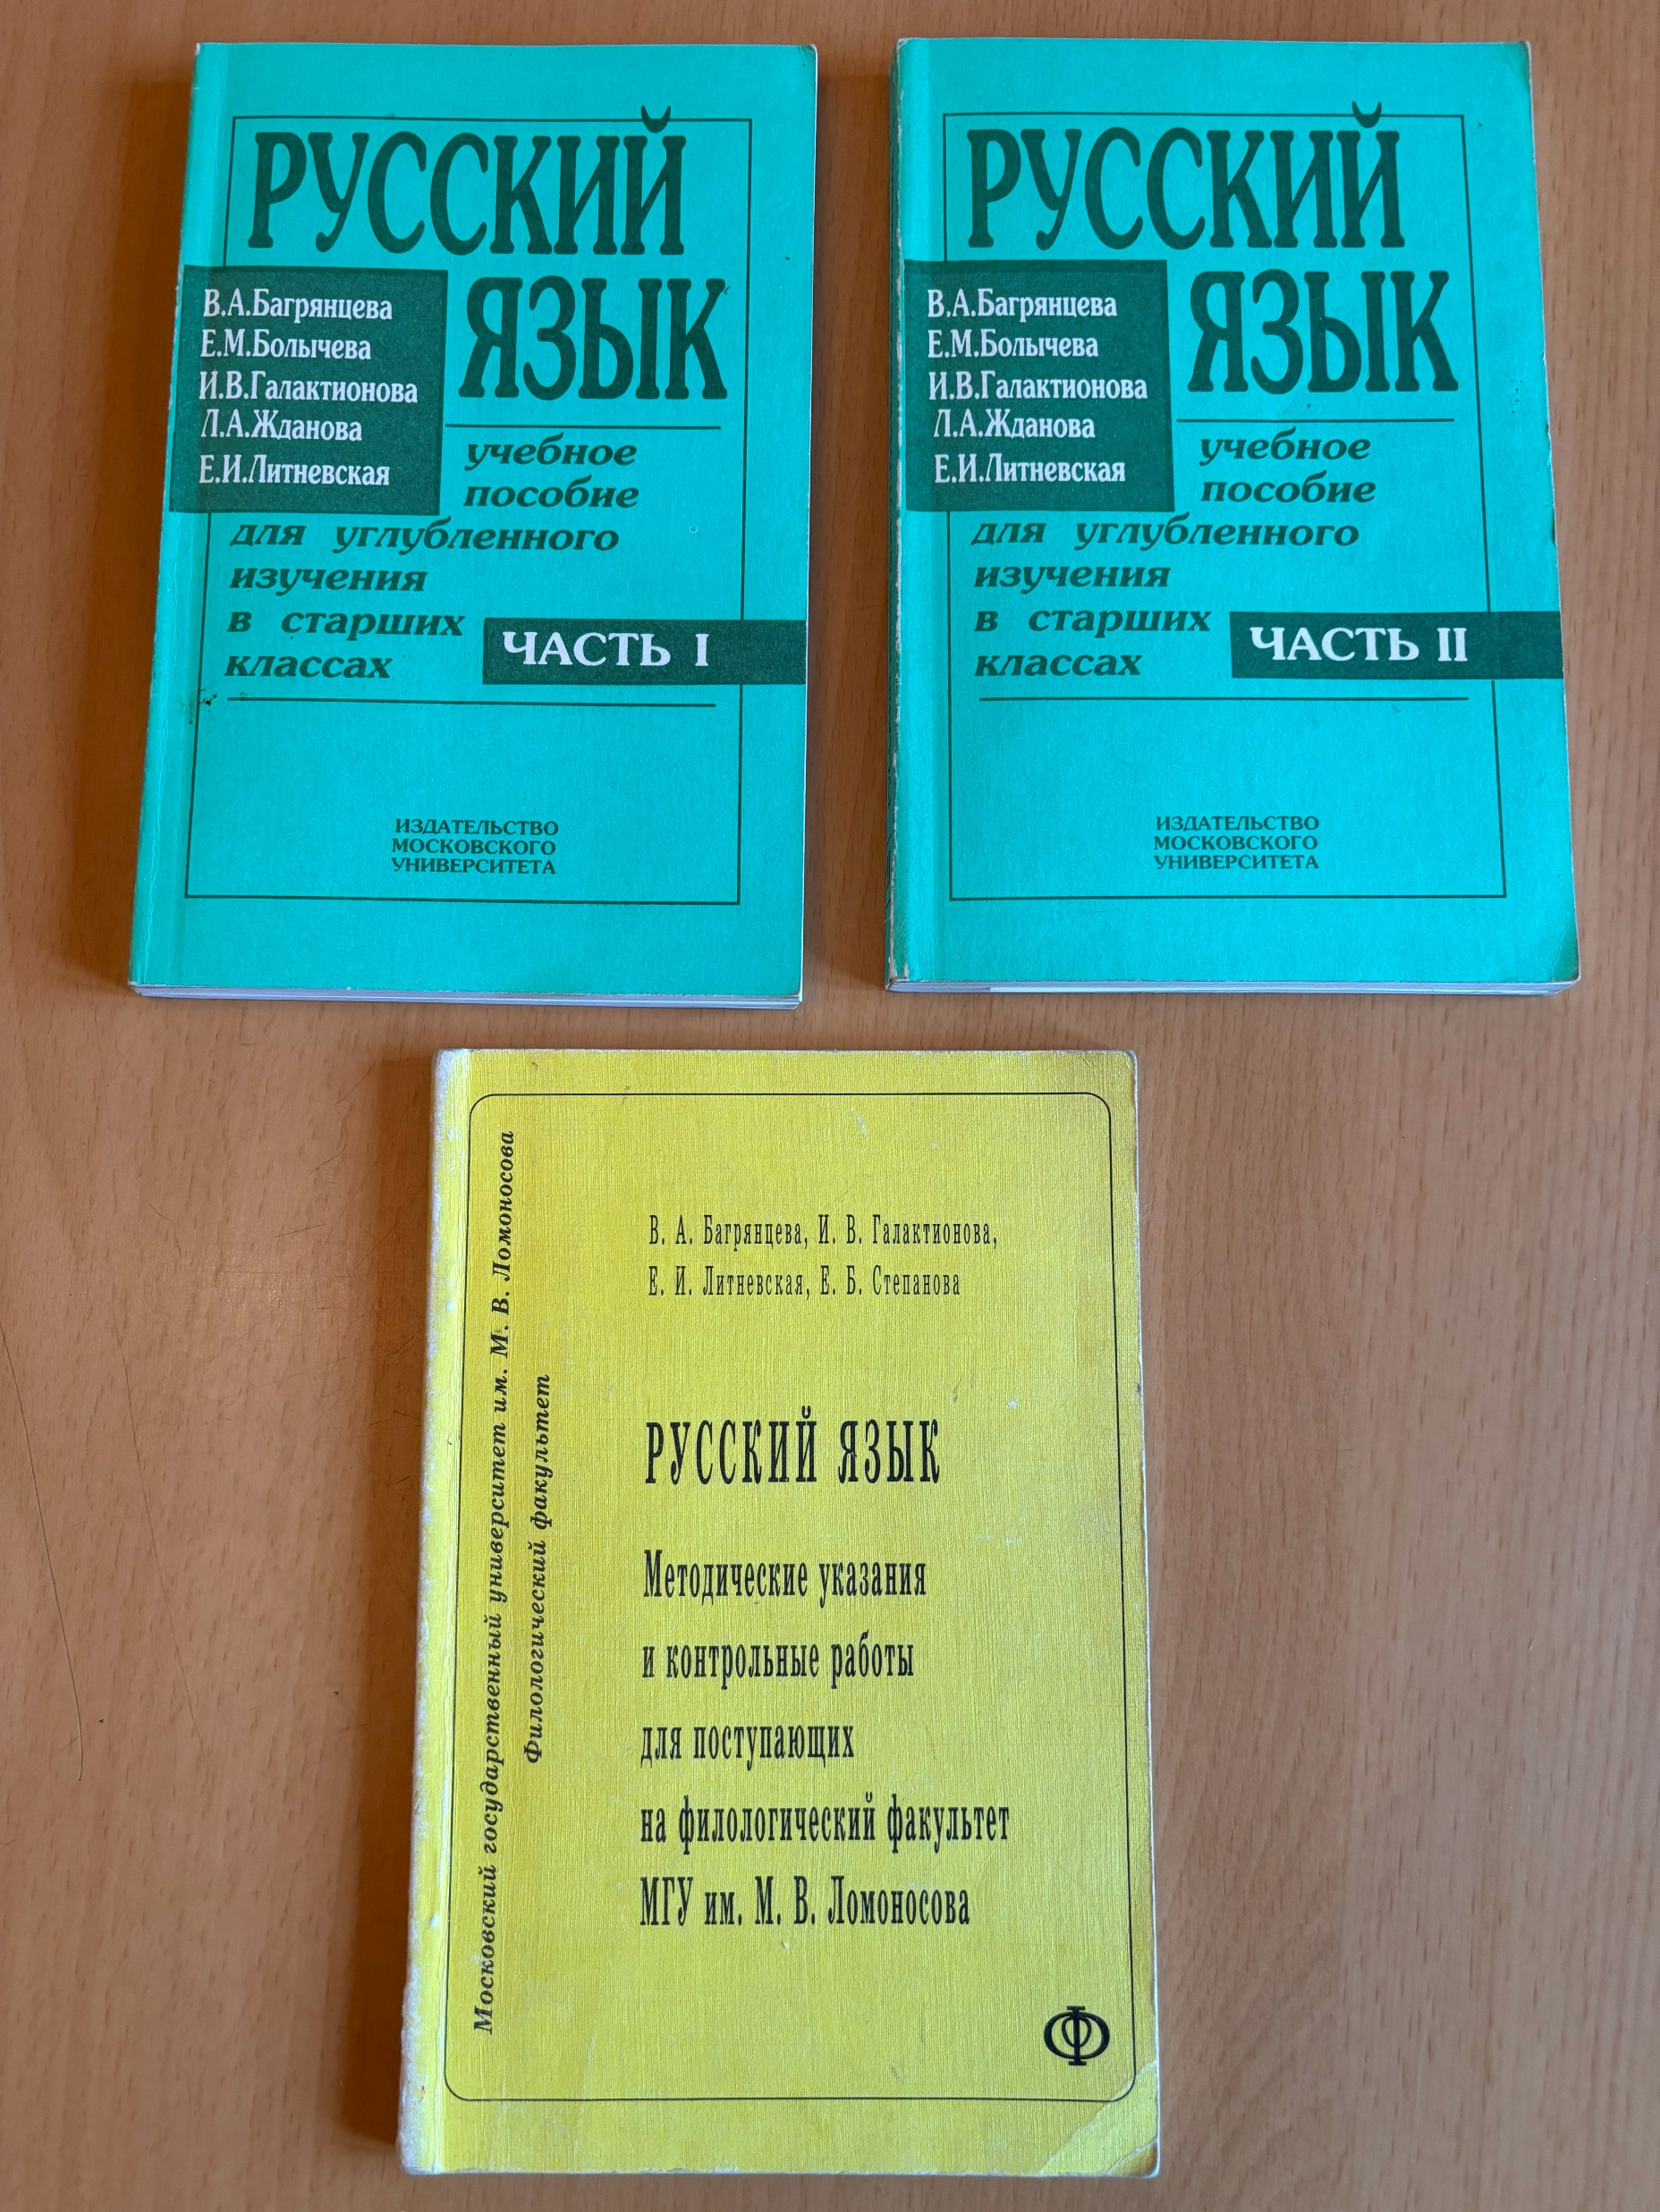
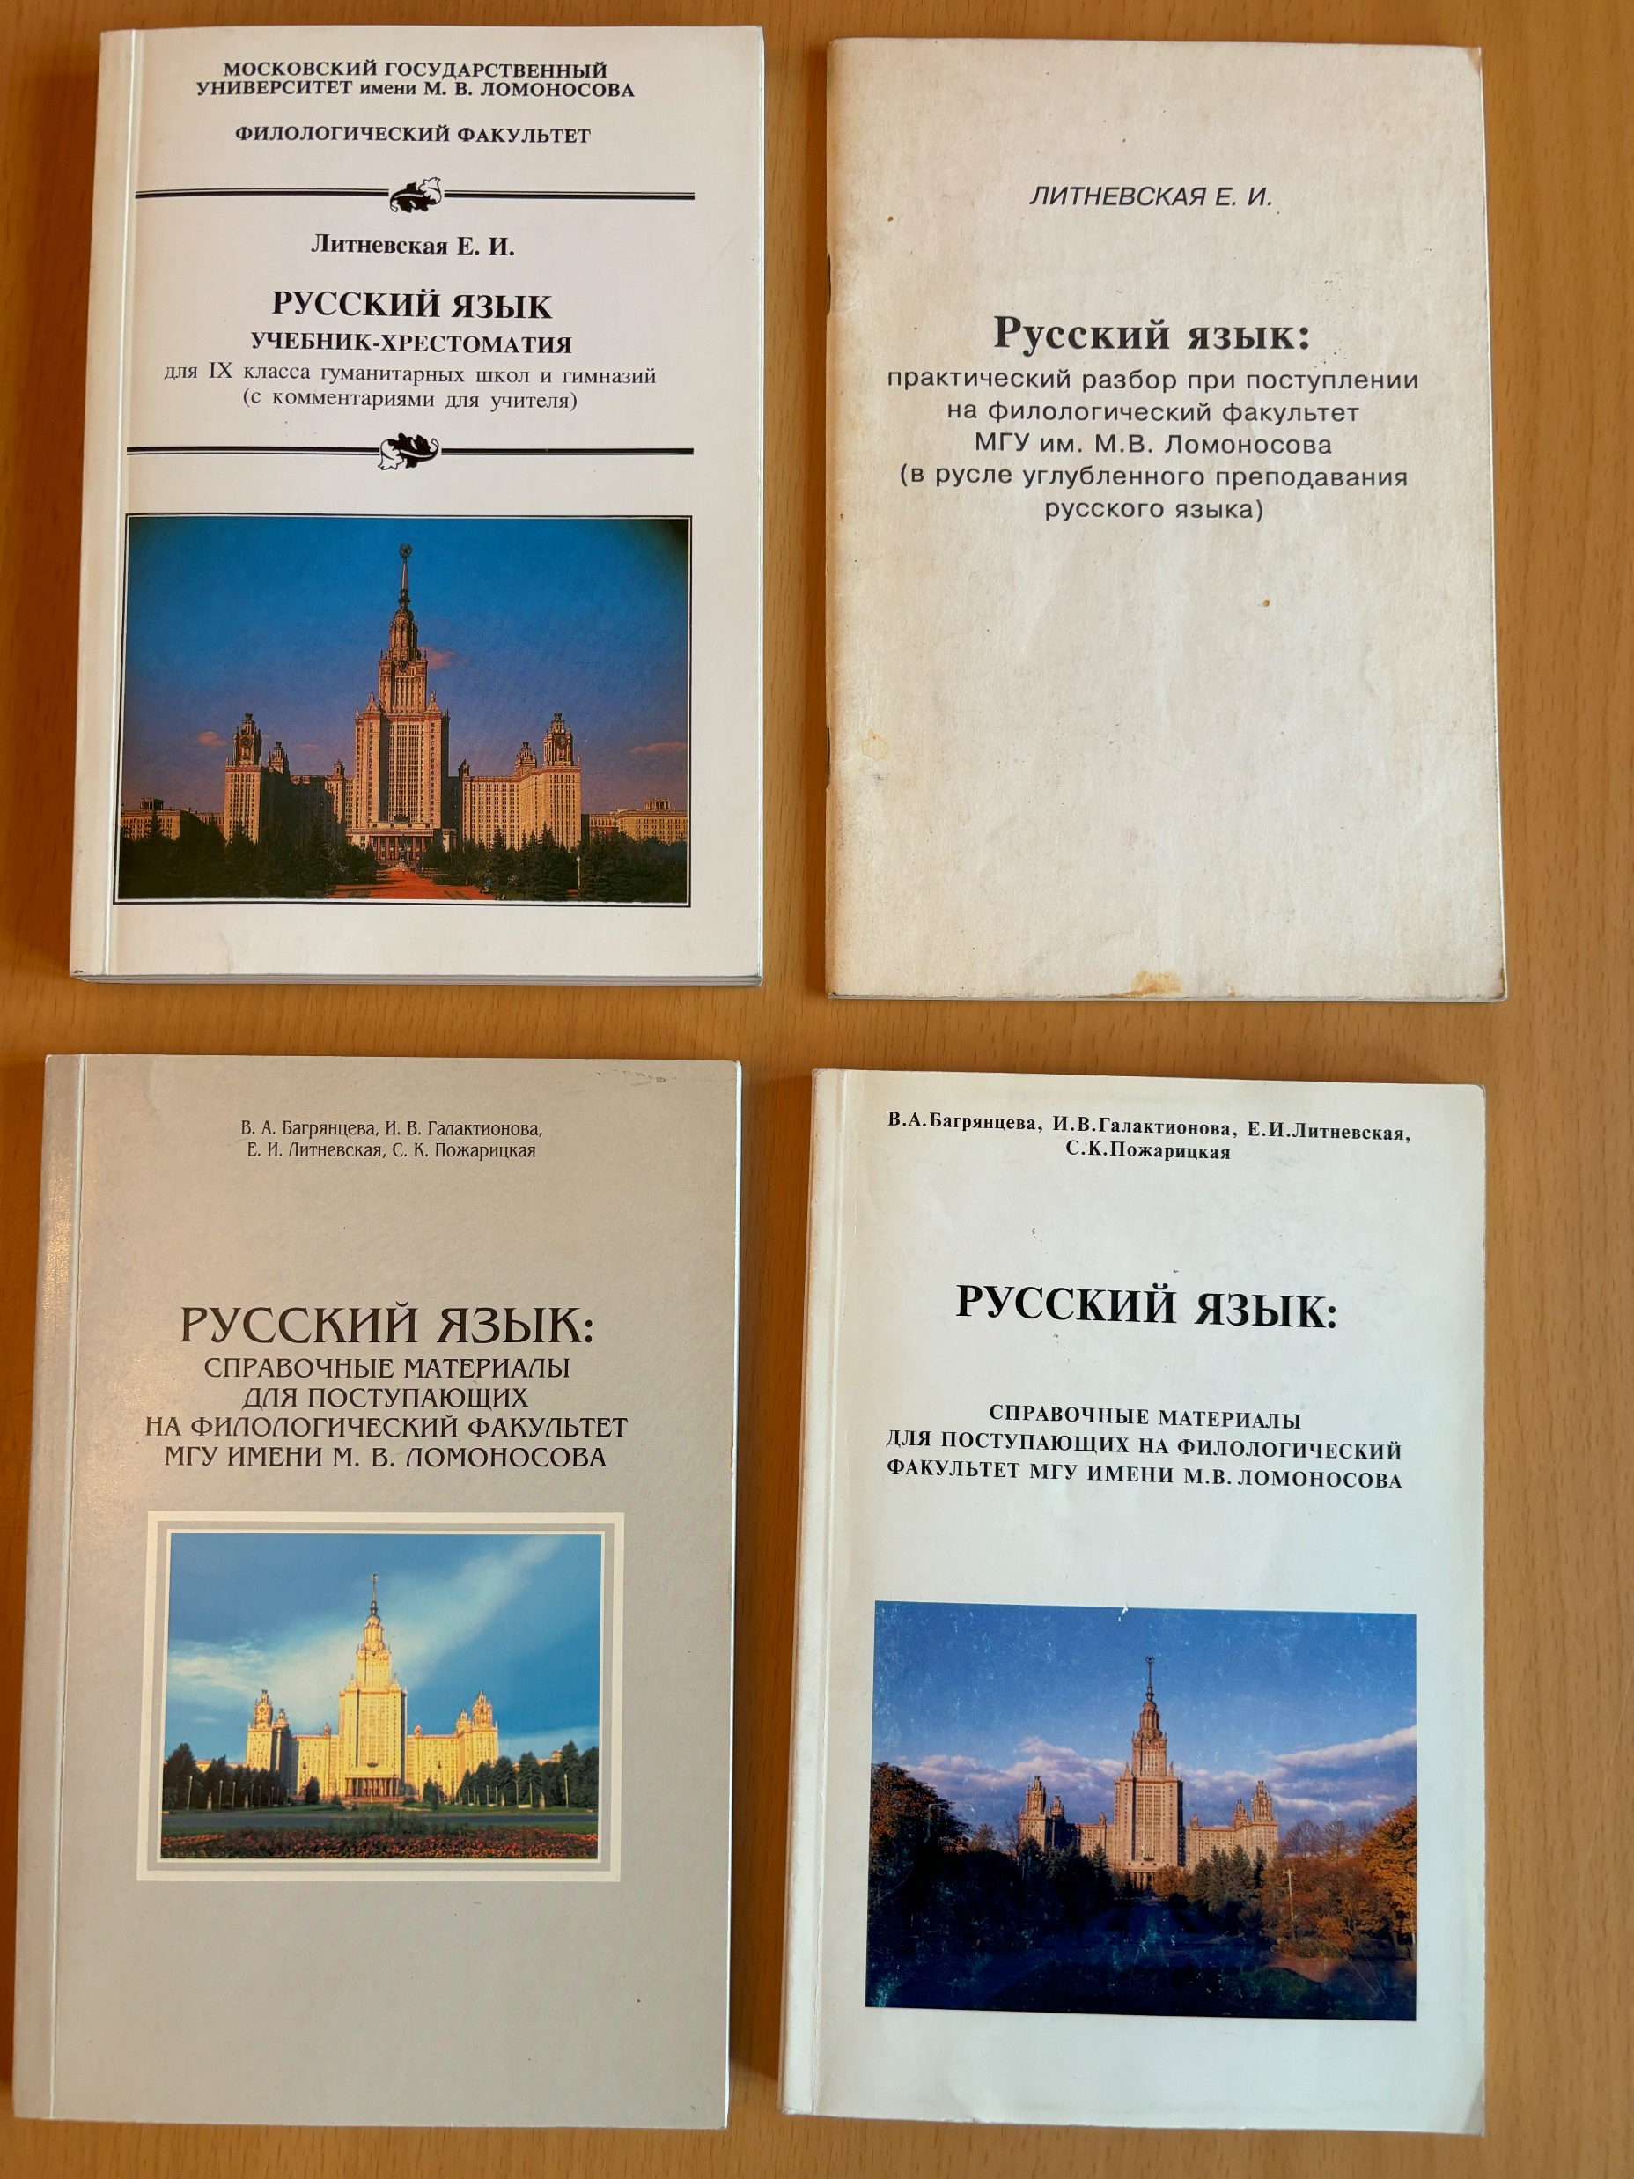
Пособия по русскому языку (1995-2000гг.):

Slide 24
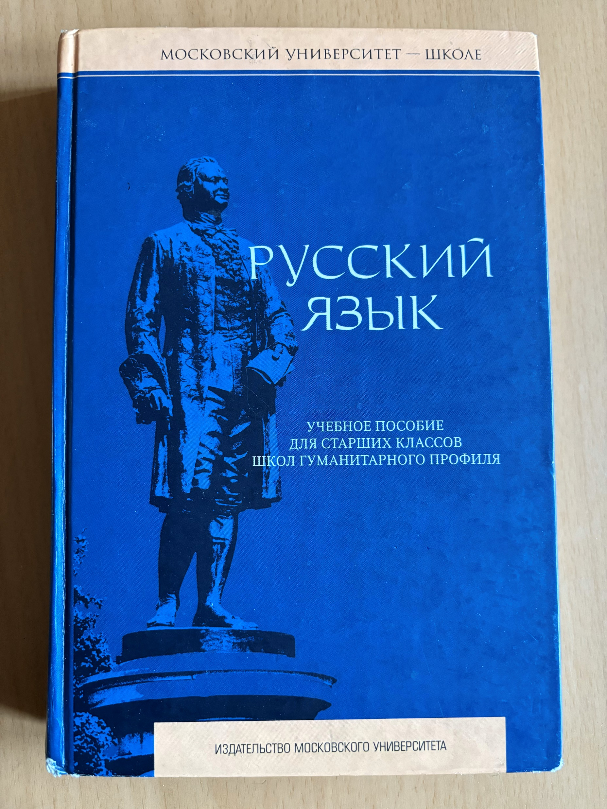
Коллективная монография «Русский язык. Учебное пособие для старших классов школ гуманитарного профиля» (2004 г., 560 с.) В 2024 году вышло уже пятое, переработанное и исправленное, издание.

Slide 25
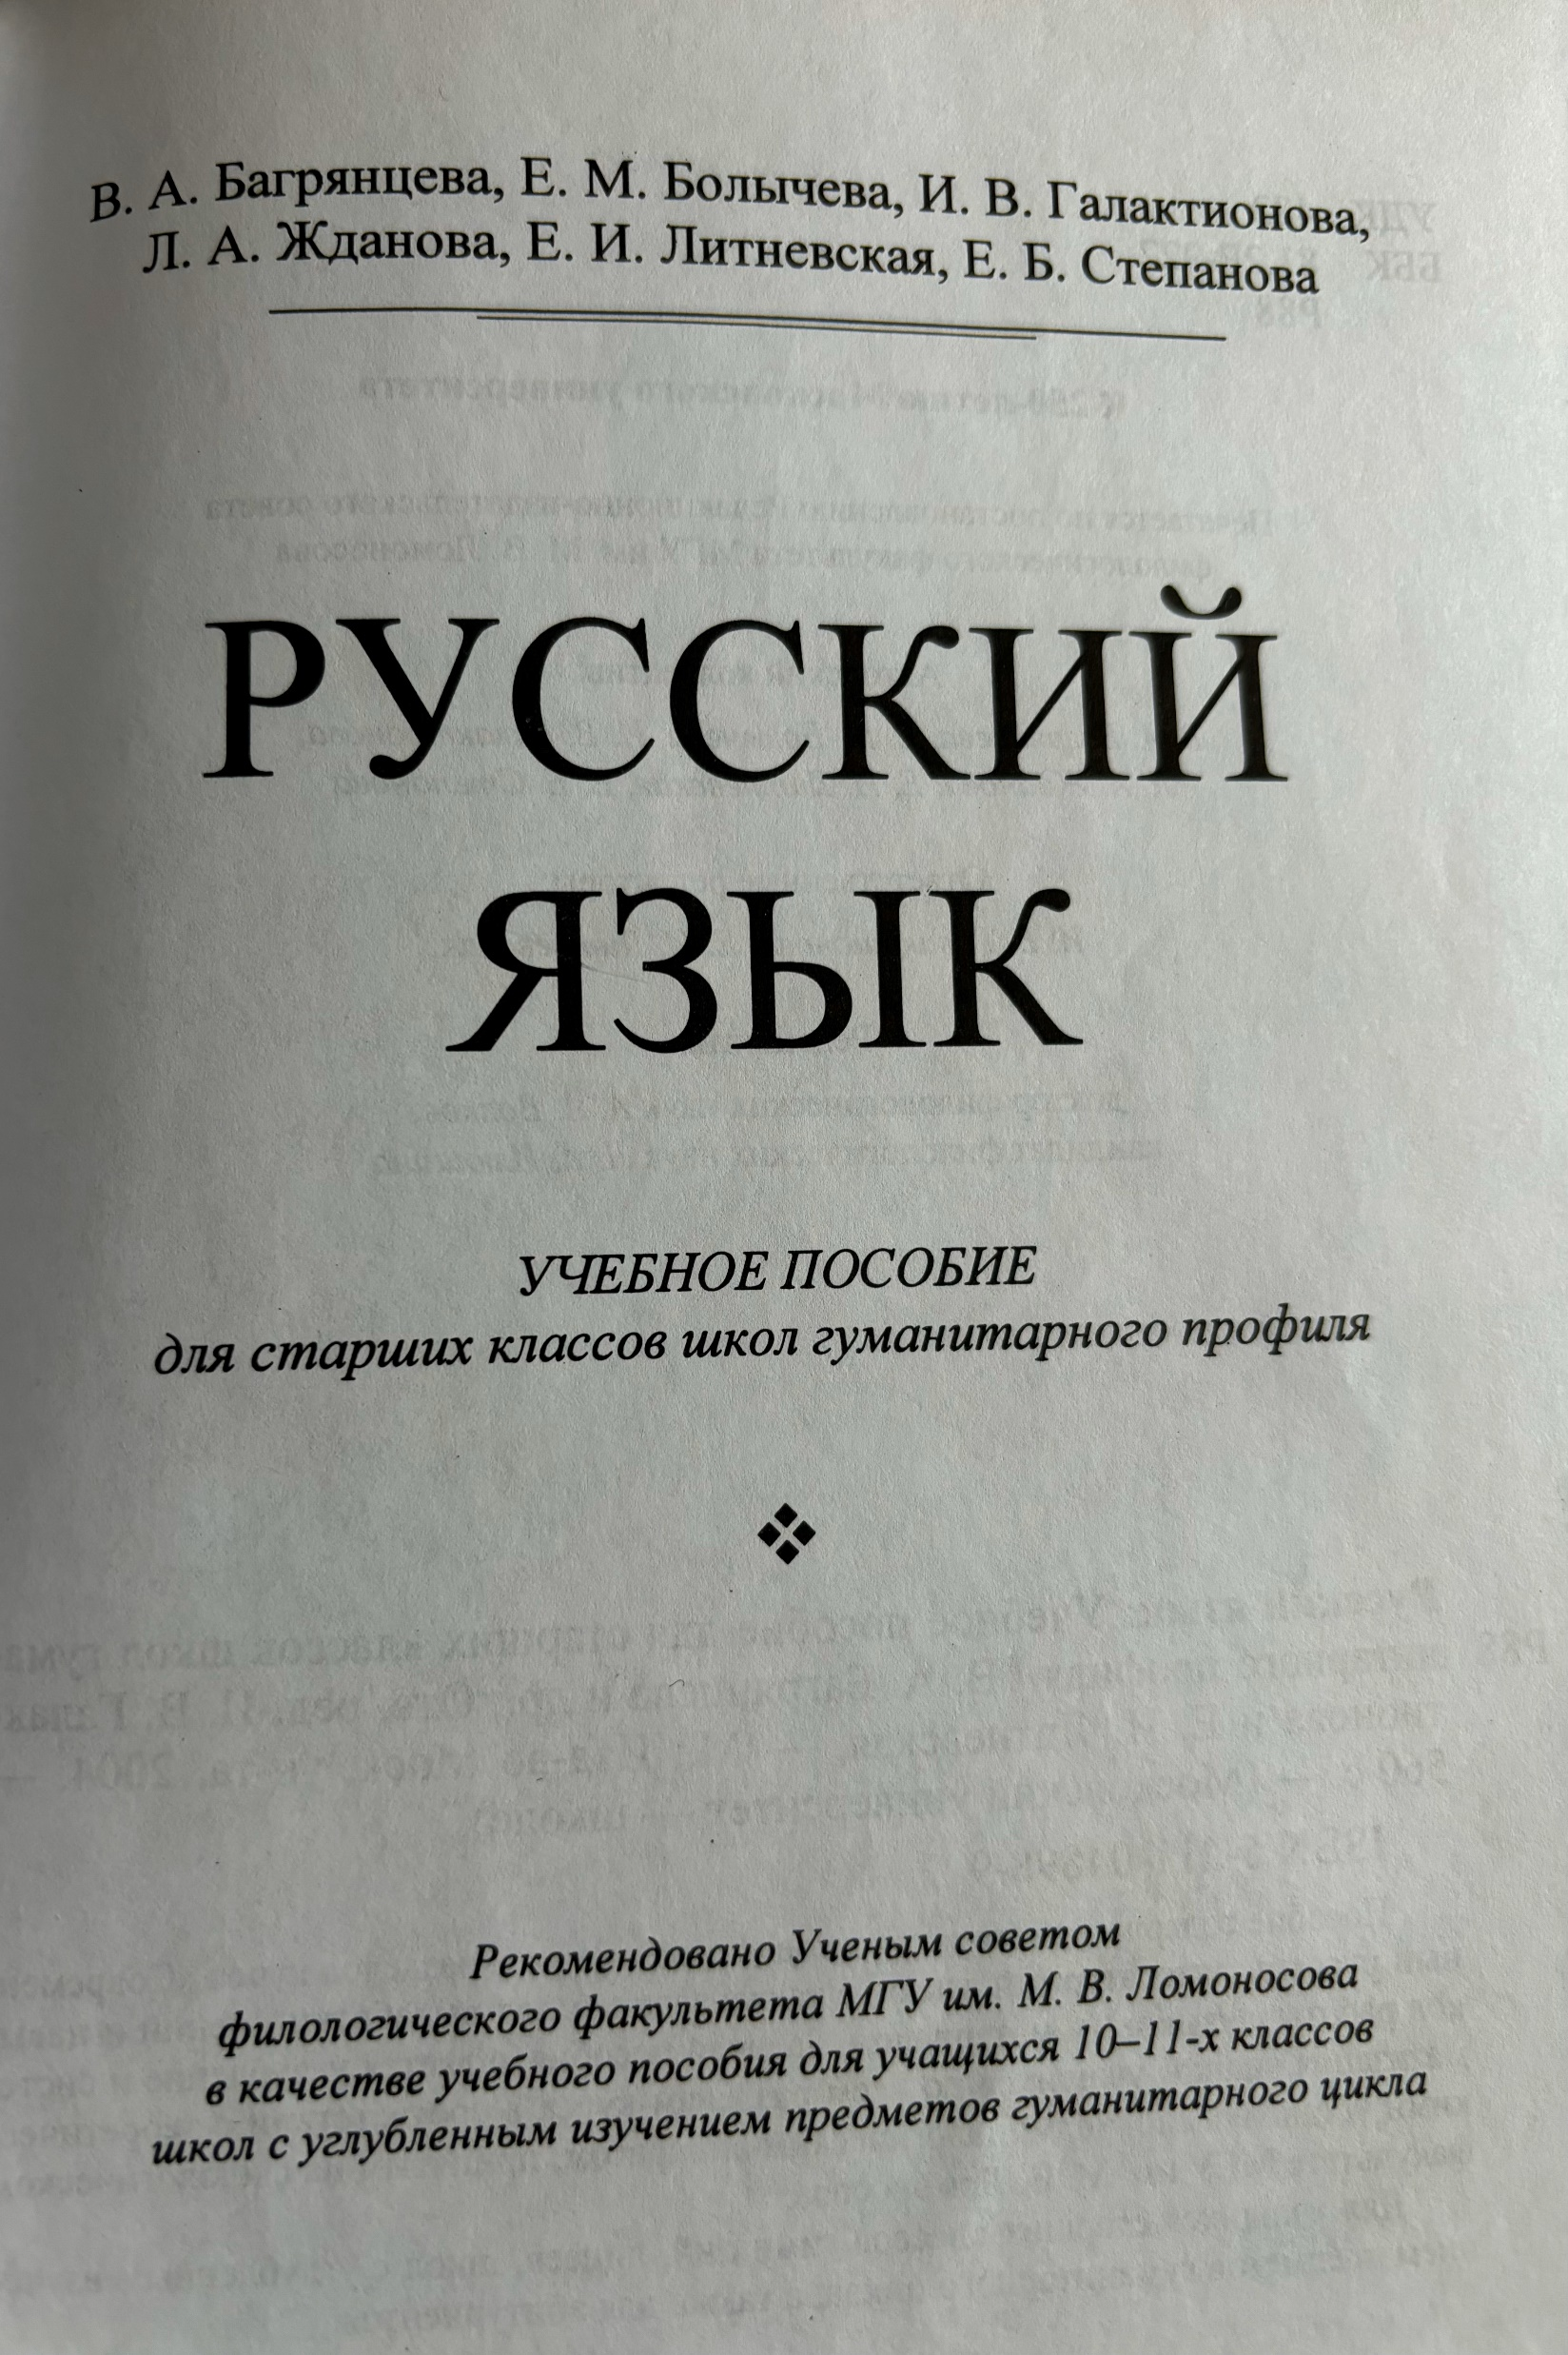
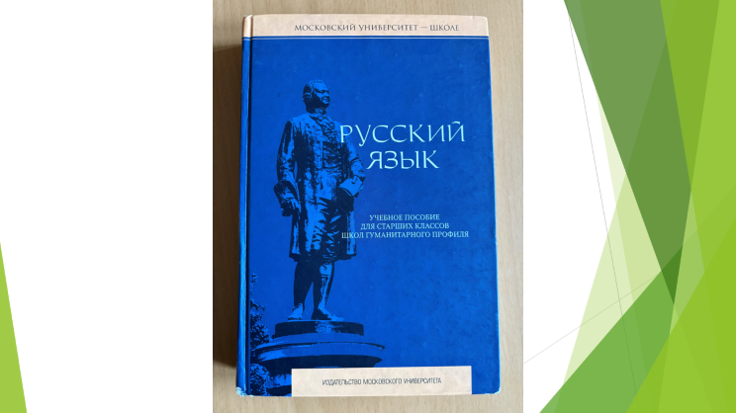
Коллектив авторов учебного пособия (в алфавитном порядке): ст.преподаватель Валерия Александровна Багрянцева, к.ф.н., доцент Екатерина Марковна Болычева, к.ф.н., доцент Ирина Владимировна Галактионова, к.ф.н., доцент Лариса Александровна Жданова, к.ф.н., доцент Елена Ивановна Литневская, к.ф.н., доцент Екатерина Борисовна Степанова

Slide 26
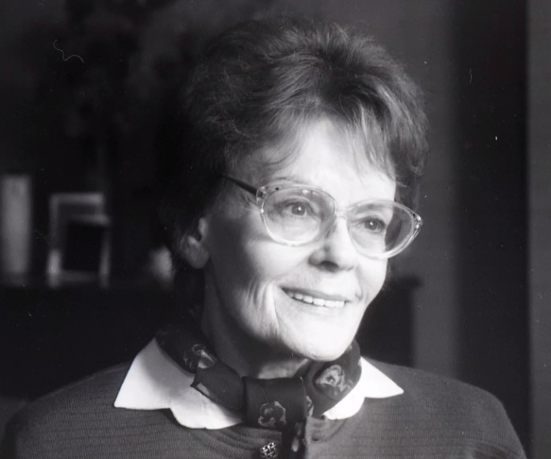
Доктор филологических наук, профессор, Галина Александровна Золотова (1924-2020)

Slide 27
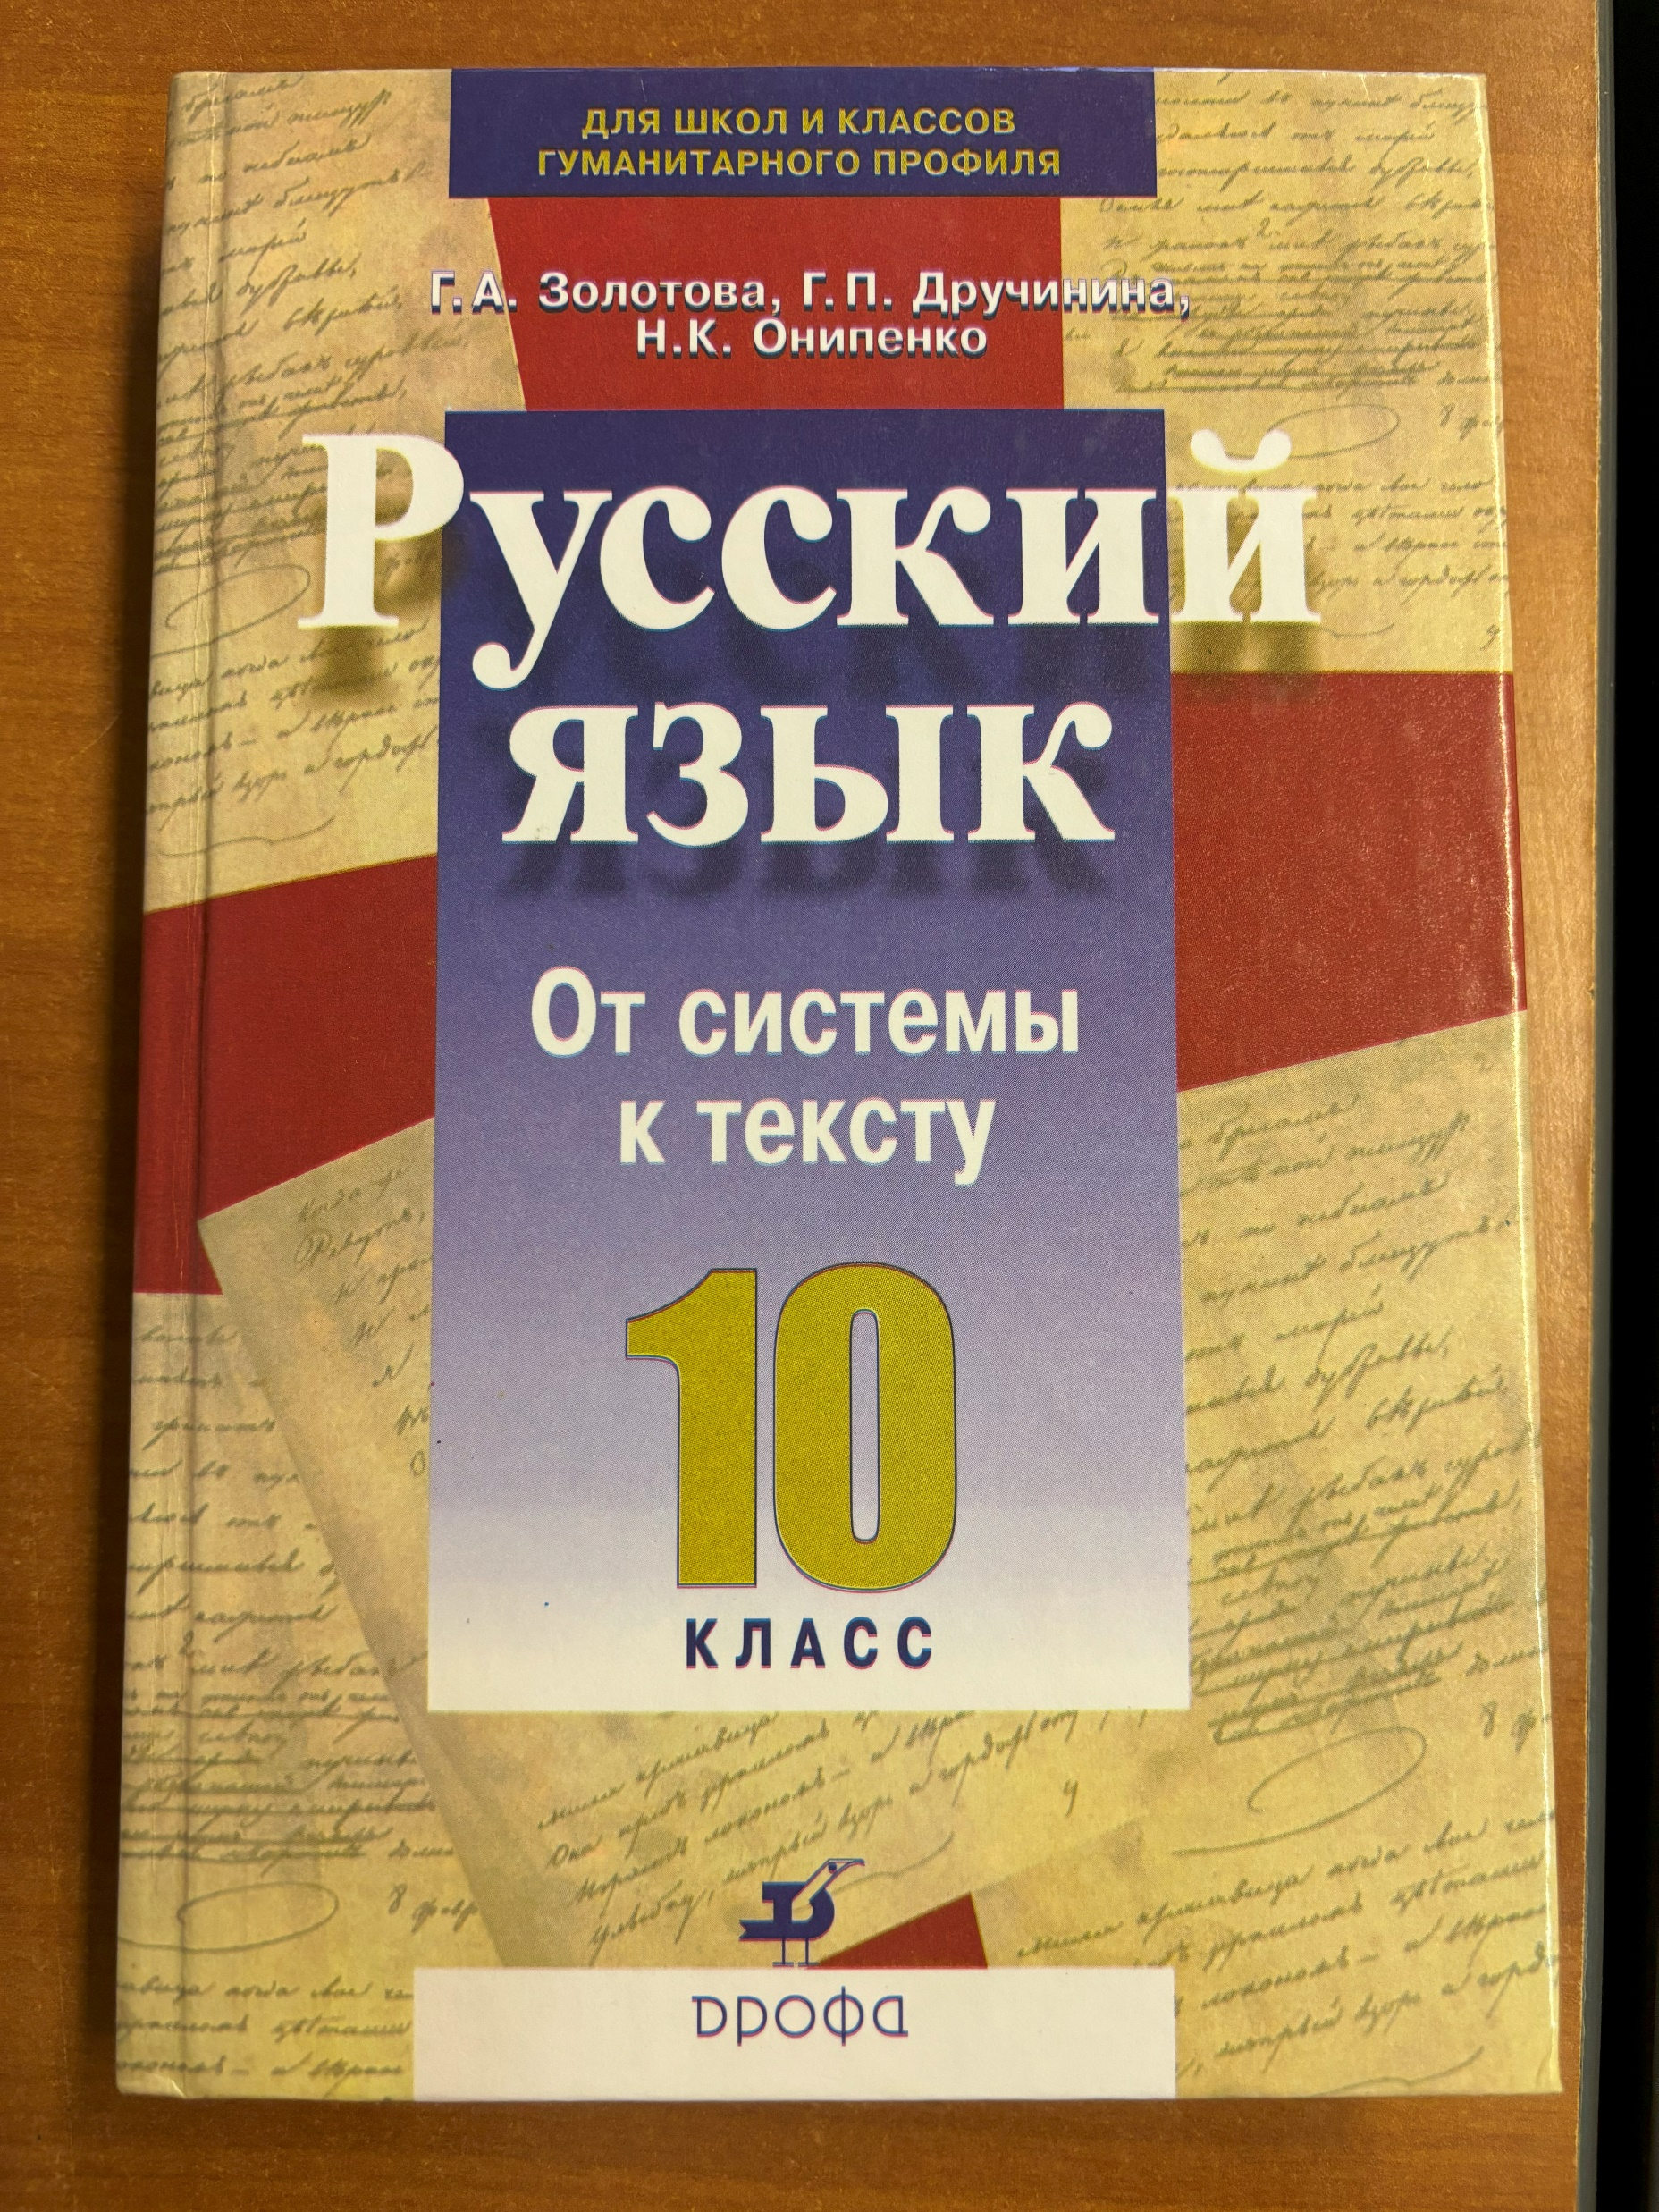
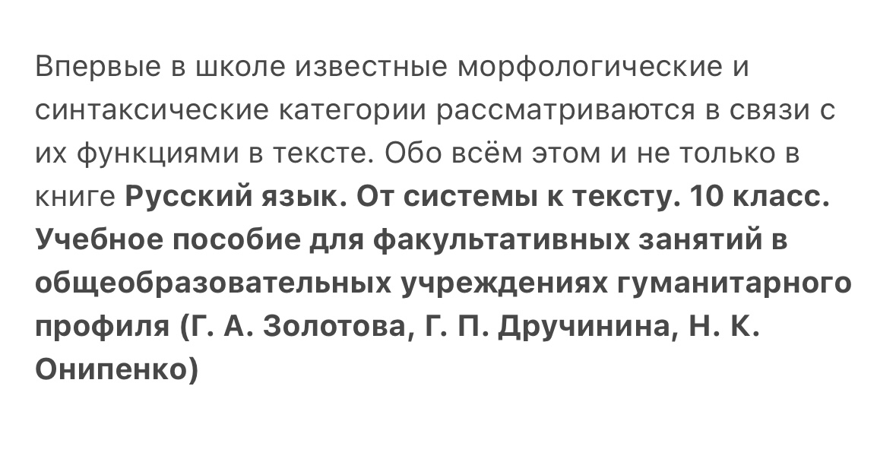
Учебник, созданный д.ф.н., профессором Г.А. Золотовой и ее учениками (2002 г.):

Slide 28

Автор: Марина Леонтьевна Ремнева – президент филологического факультета МГУ, заведующий кафедрой русского языка

Slide 29
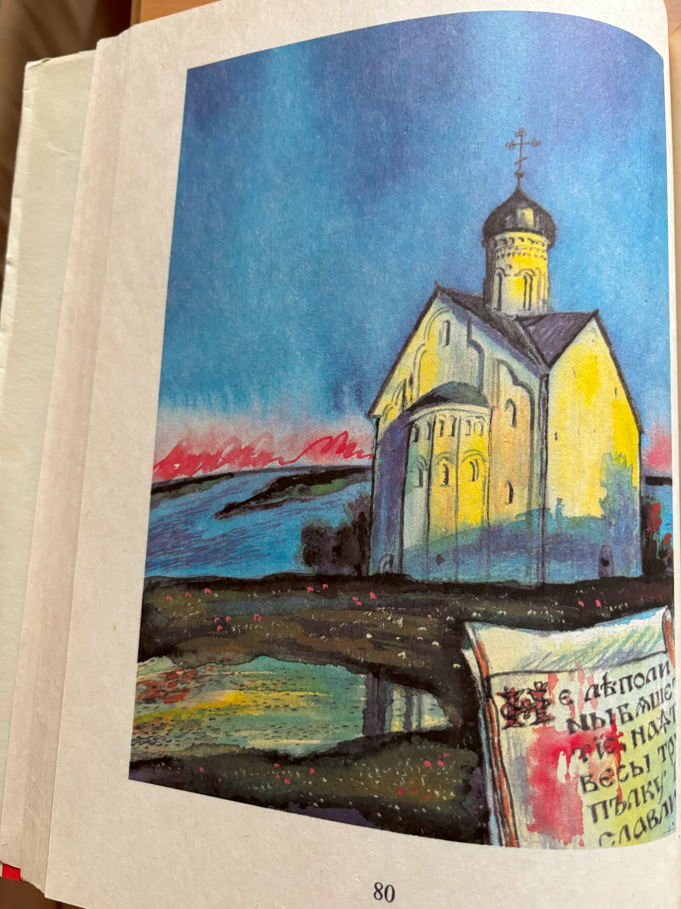

Из аннотации к книге: «Книга доктора филологических наук, профессора М. Л. Ремневой обращена к вам, дети. Как родились буквы? Что вы знаете о первых русских книгах? Как учились писать малыши при Ярославе Мудром?»

Slide 30
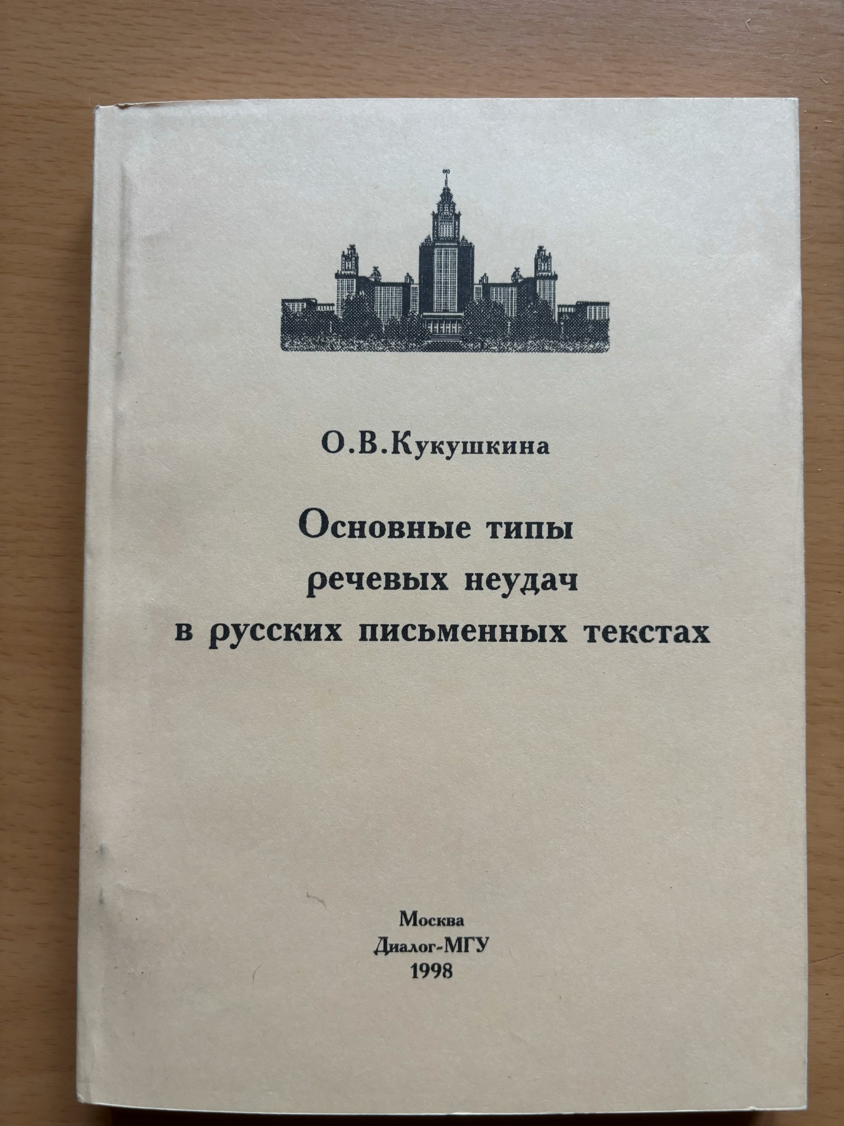
Ольга Владимировна Кукушкина –доктор филологических наук, профессор кафедры русского языка, руководитель Лаборатории общей и компьютерной лексикологии и лексикографии
В книге представлен большой иллюстративный материал (свыше 2000 примеров), основным источником которого являются вступительные сочинения.

Slide 31
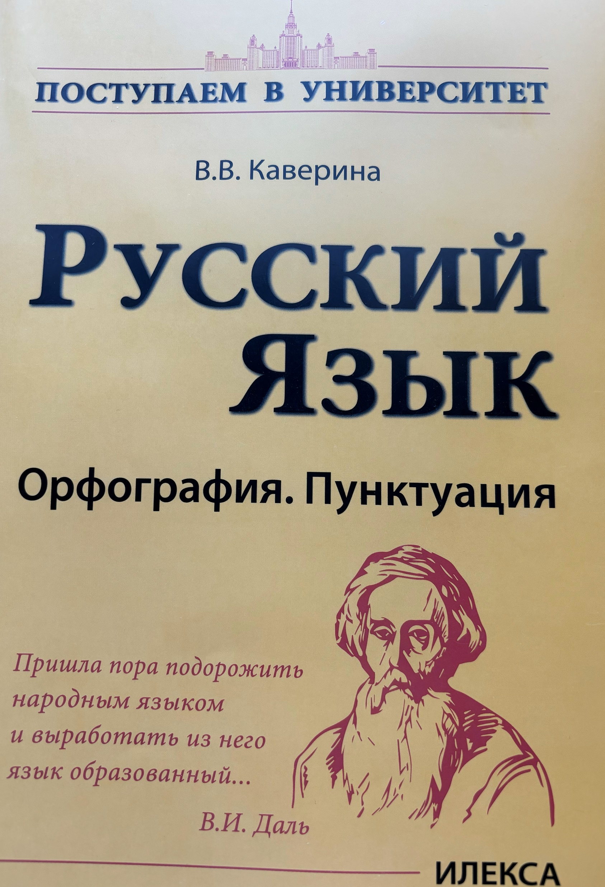
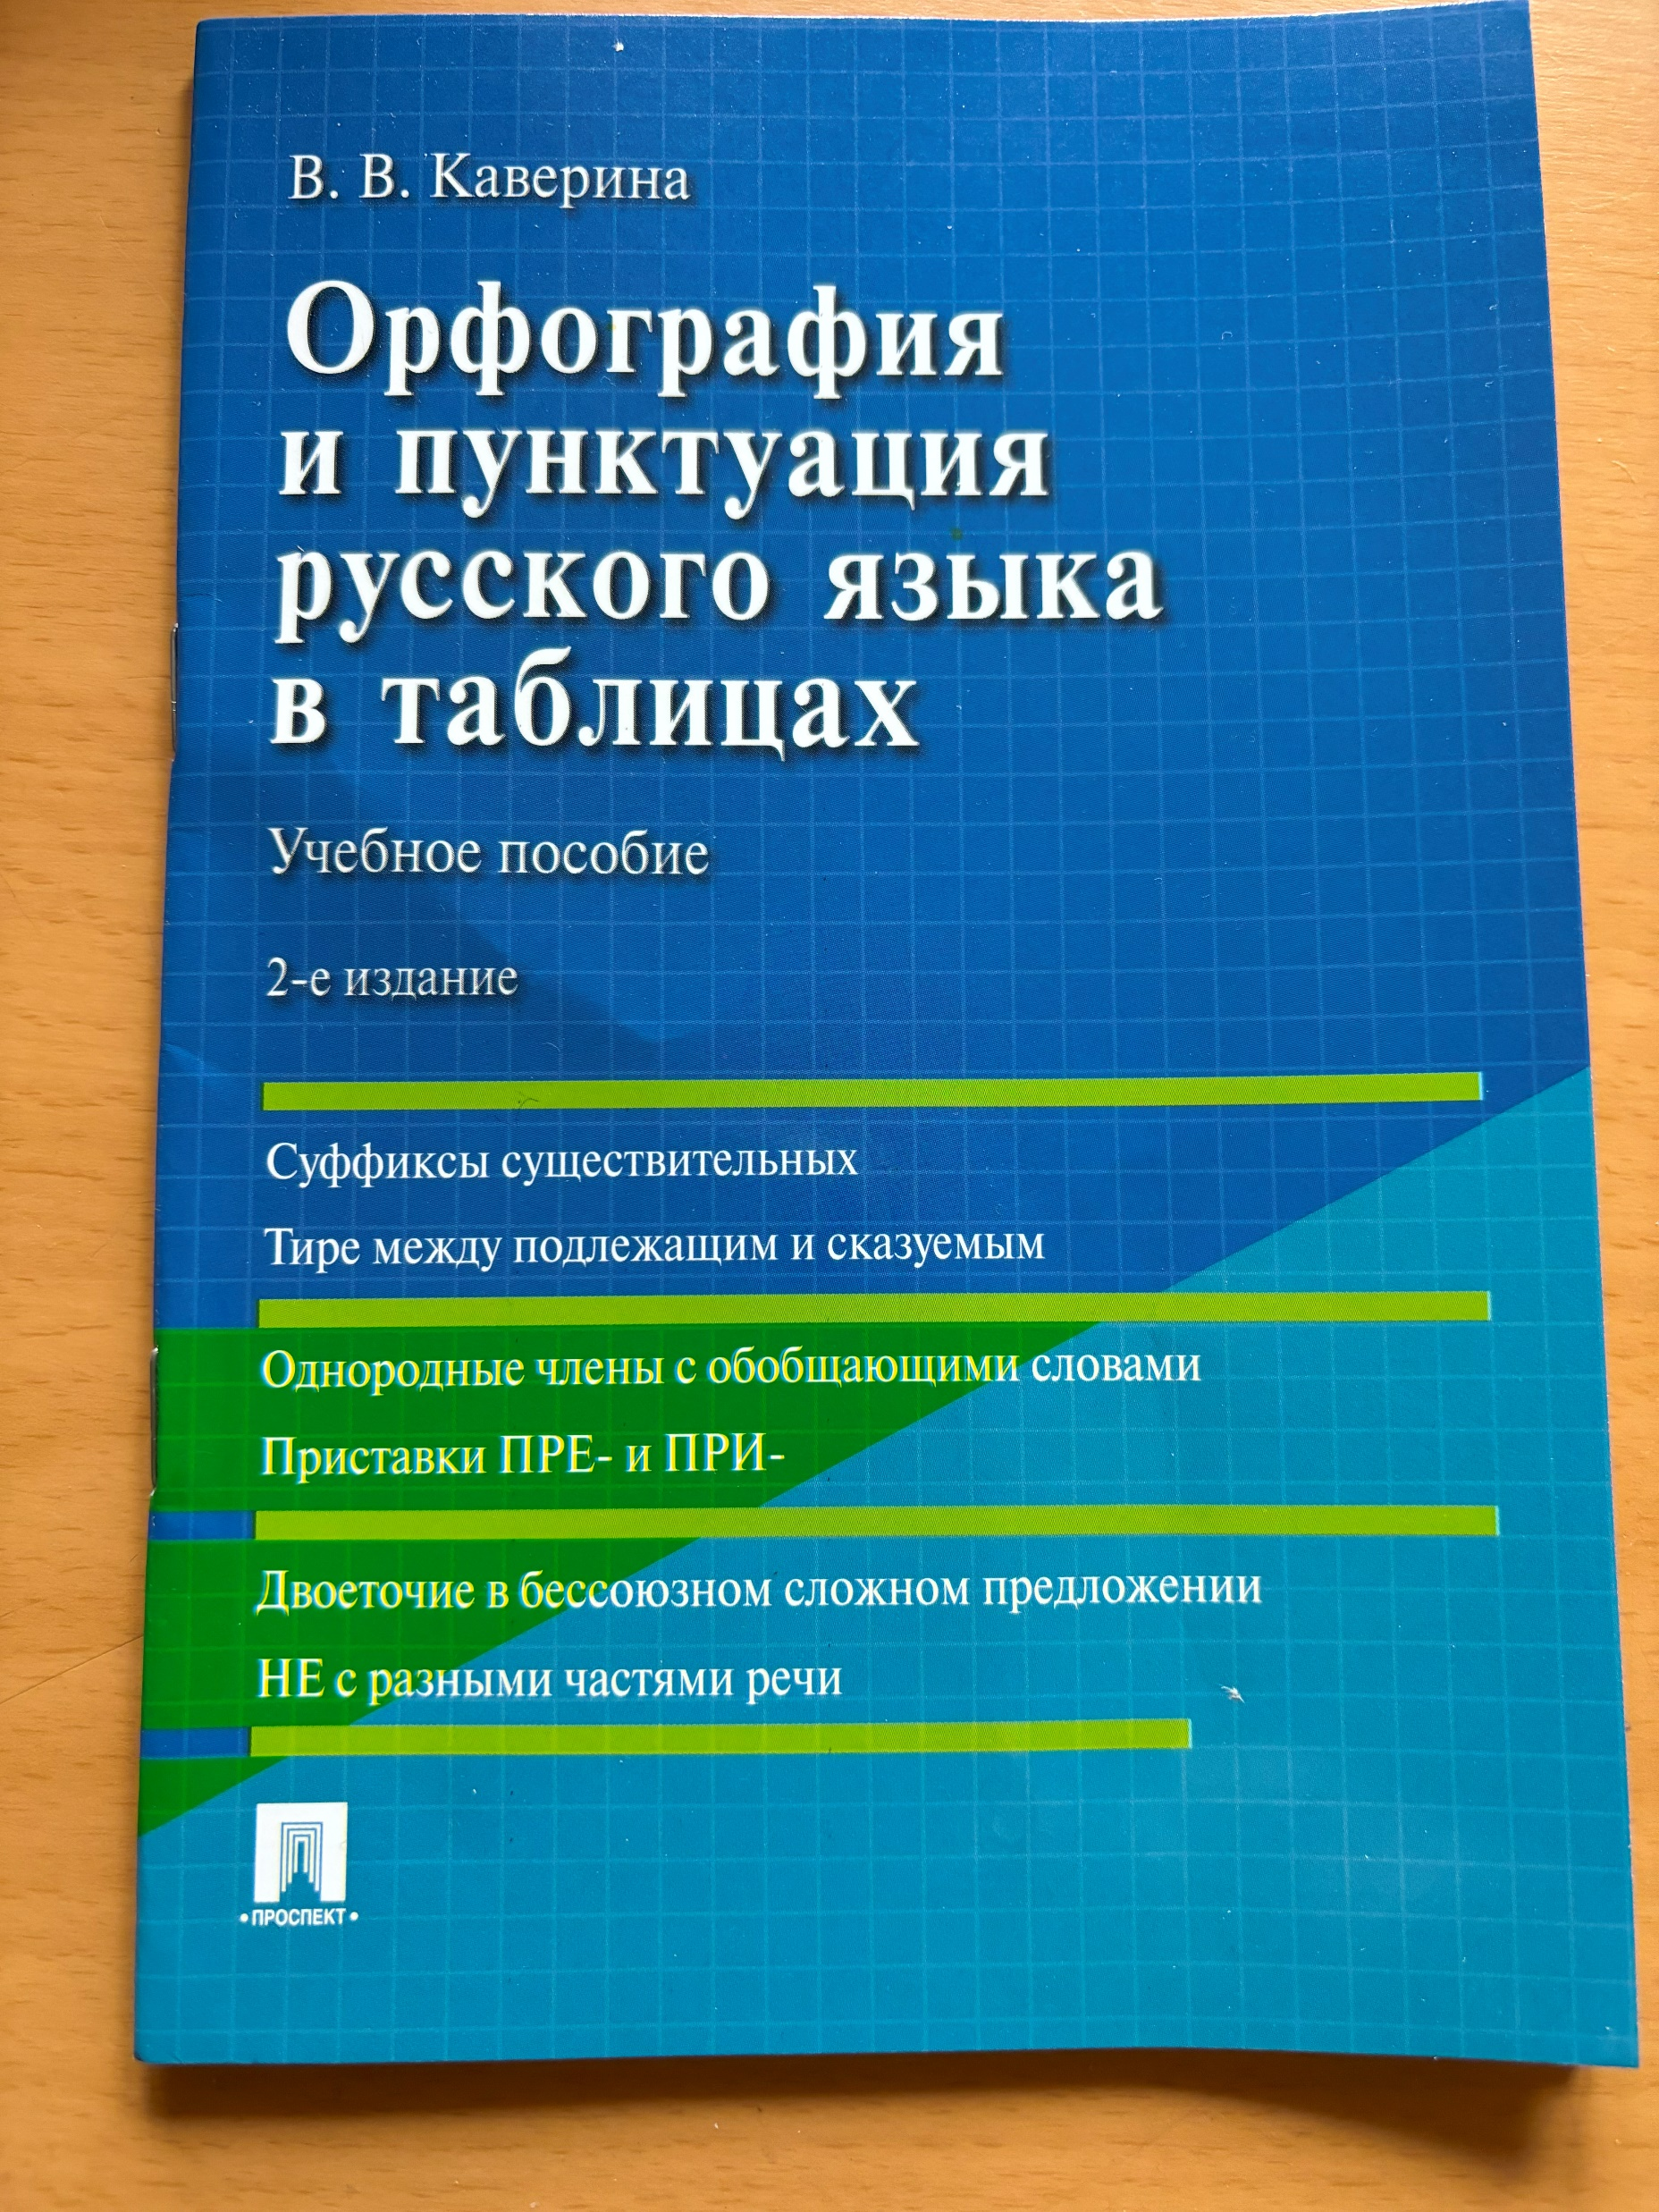
Пособия по русскому языку доктора филологических наук, профессора кафедры русского языка Валерии Витальевны Кавериной:

Slide 32
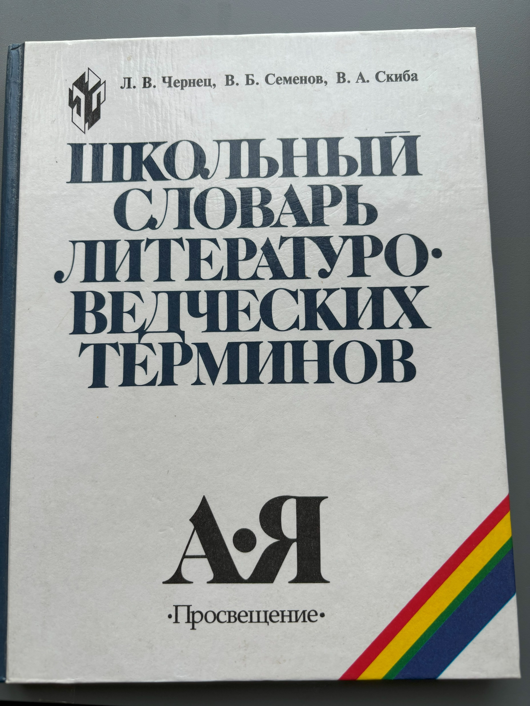
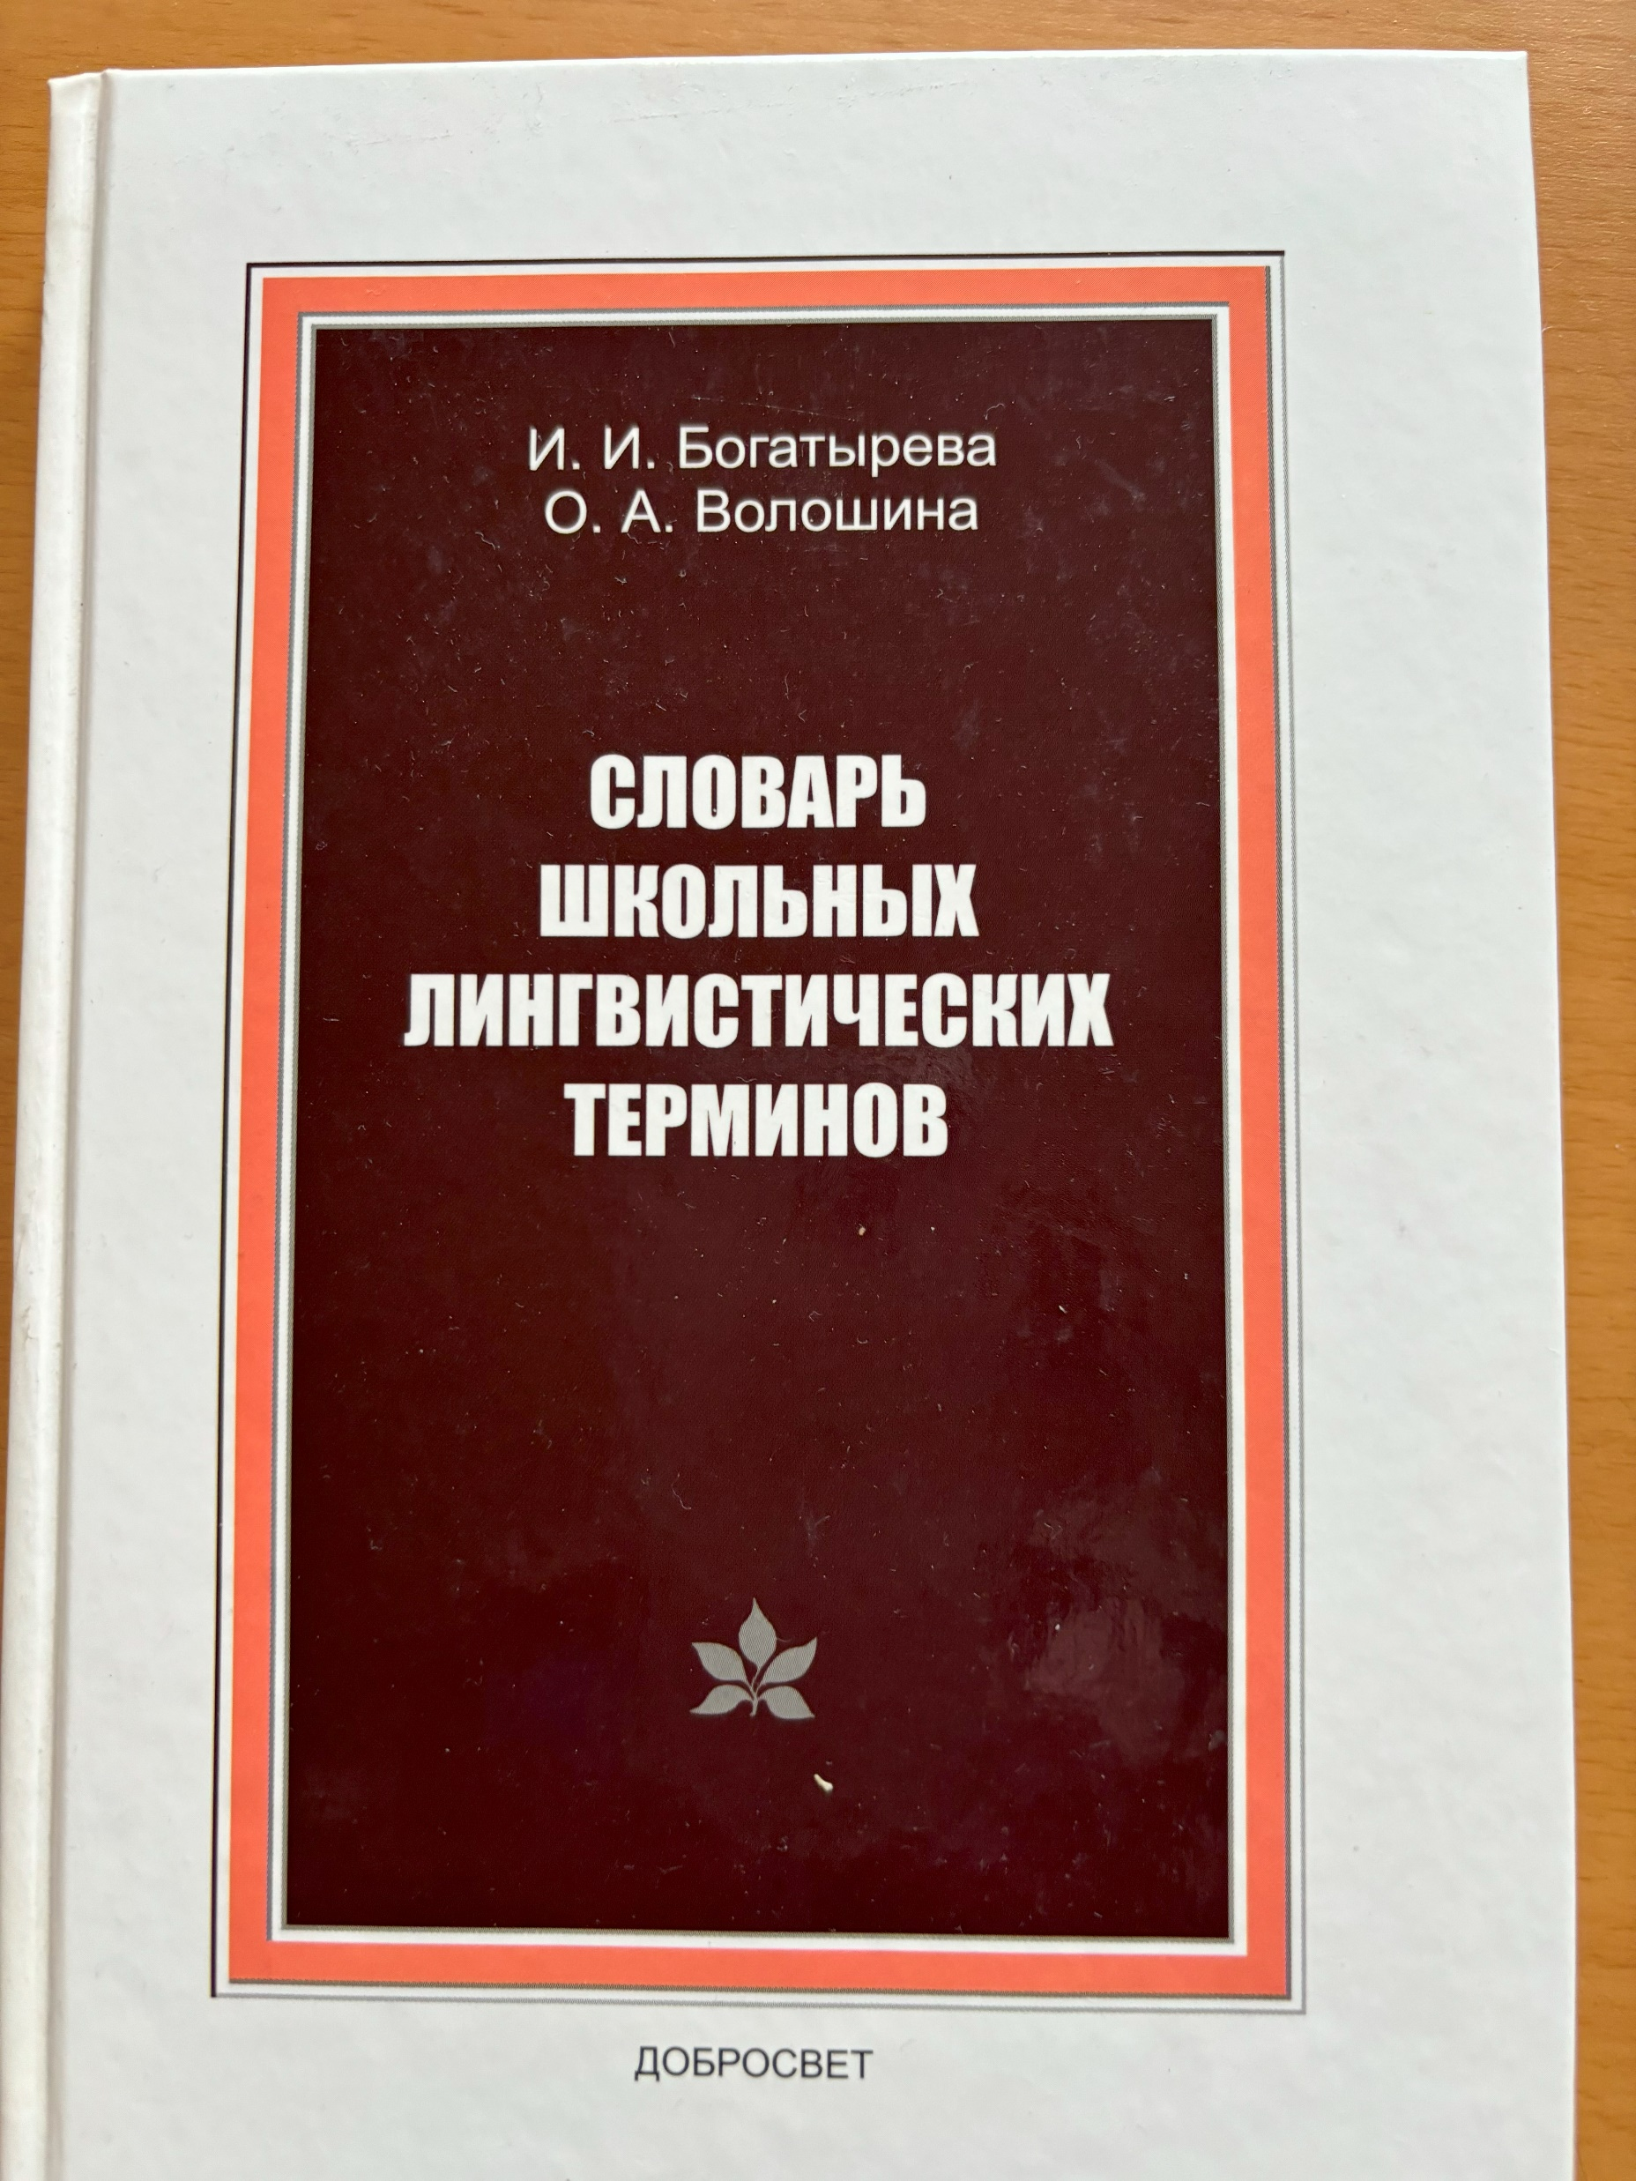
Два словаря (для школьников и учителей) созданы нашими коллегами с кафедры теории литературы и кафедры общего и сравнительно-исторического языкознания : 2002 г. 2012 г.

Slide 33
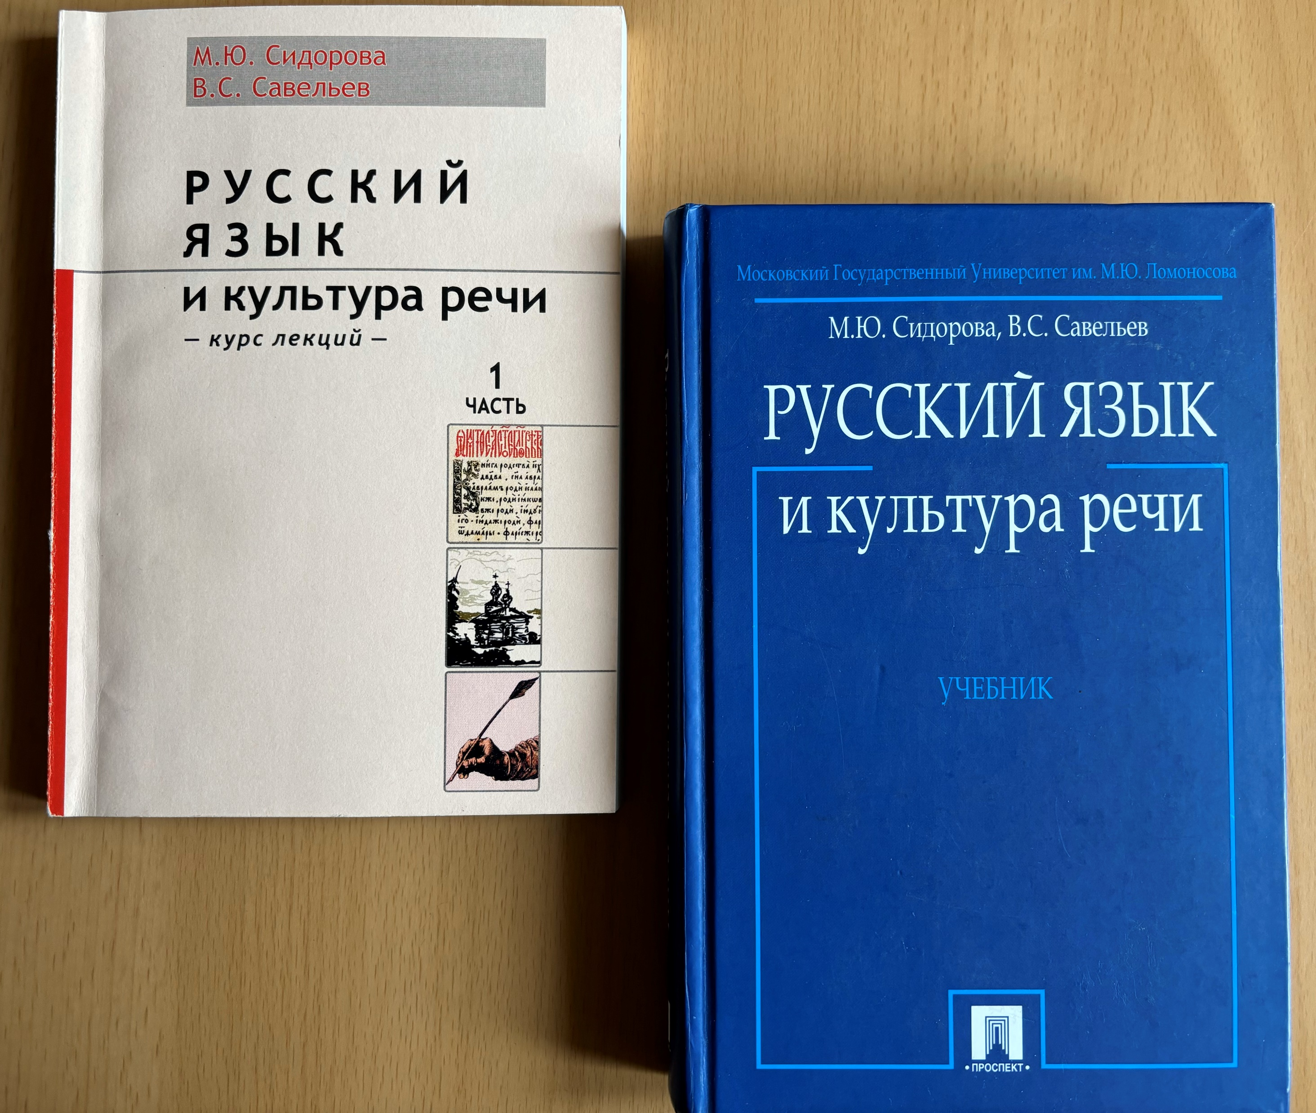

Slide 34
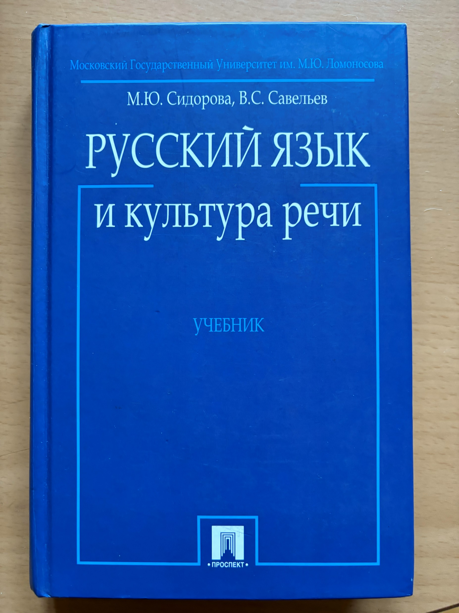
Авторы: д.ф.н., профессор Марина Юрьевна Сидорова, д.ф.н., профессор Виктор Сергеевич Савельев Год издания: 2008

Slide 35
Готовится к выходу из печати книга доктора филологических наук, профессора кафедры русского языка Марины Юрьевны Сидоровой «Трудных текстов больше нет»:

Slide 36


Slide 40
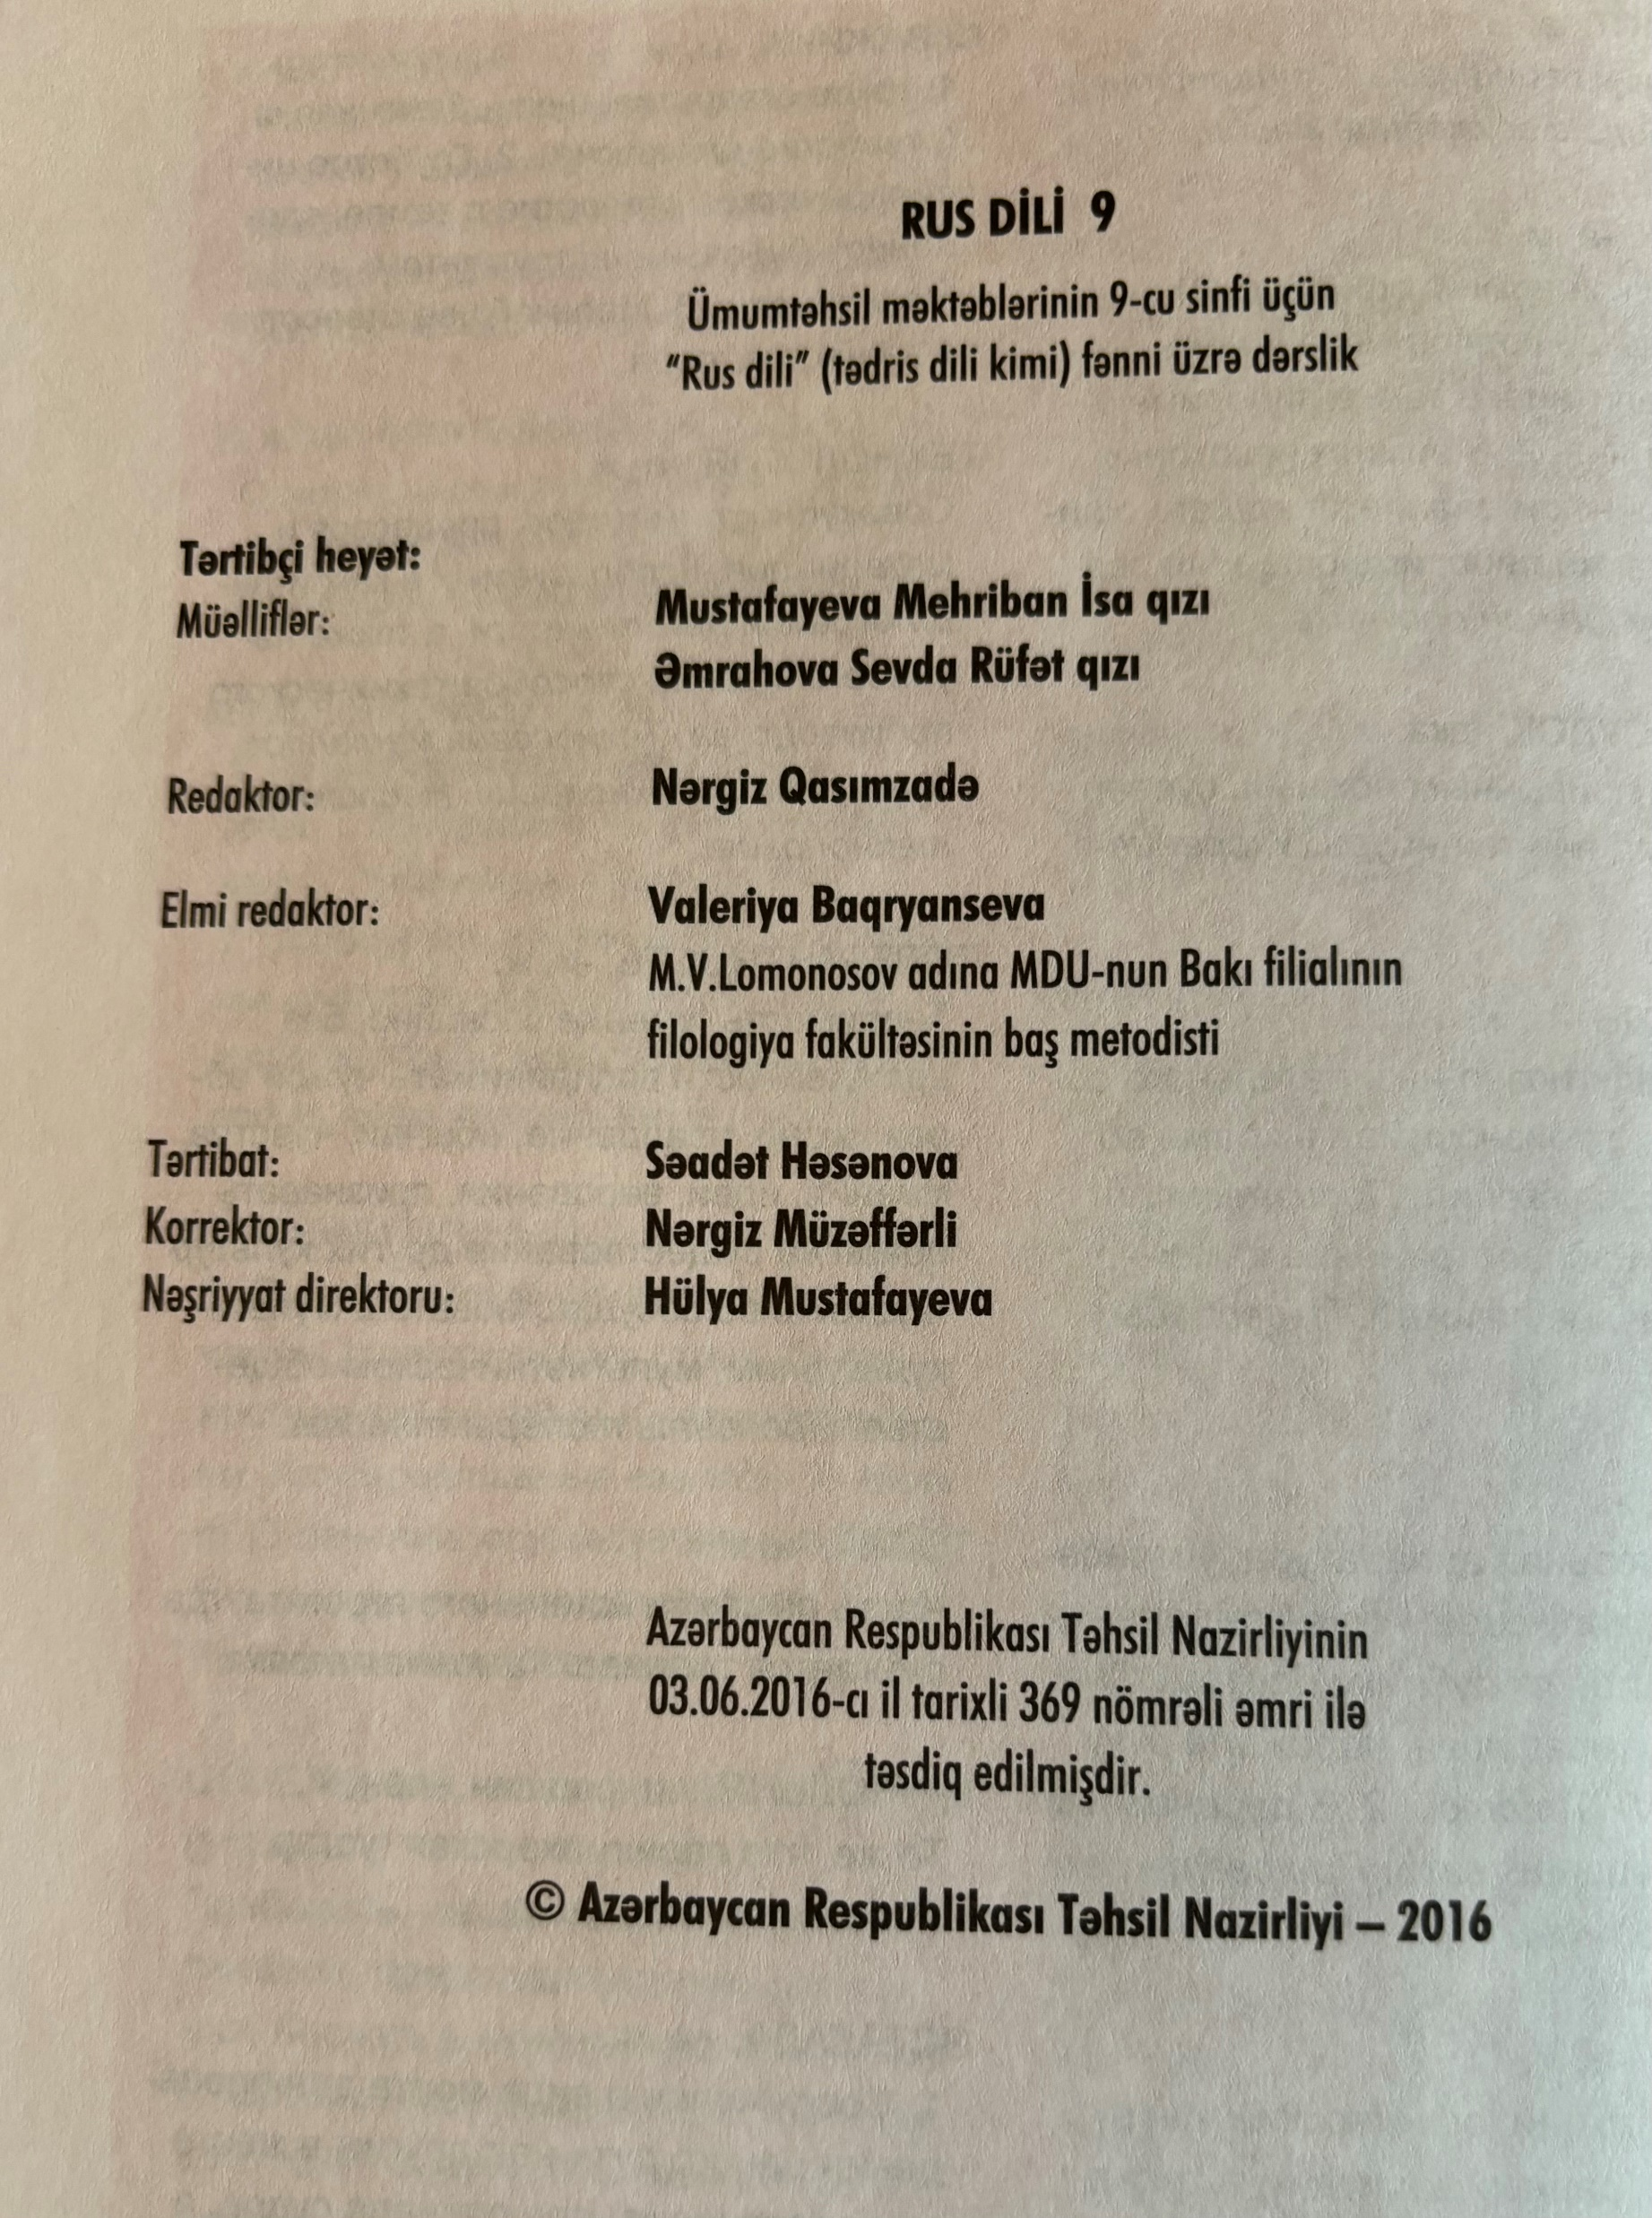
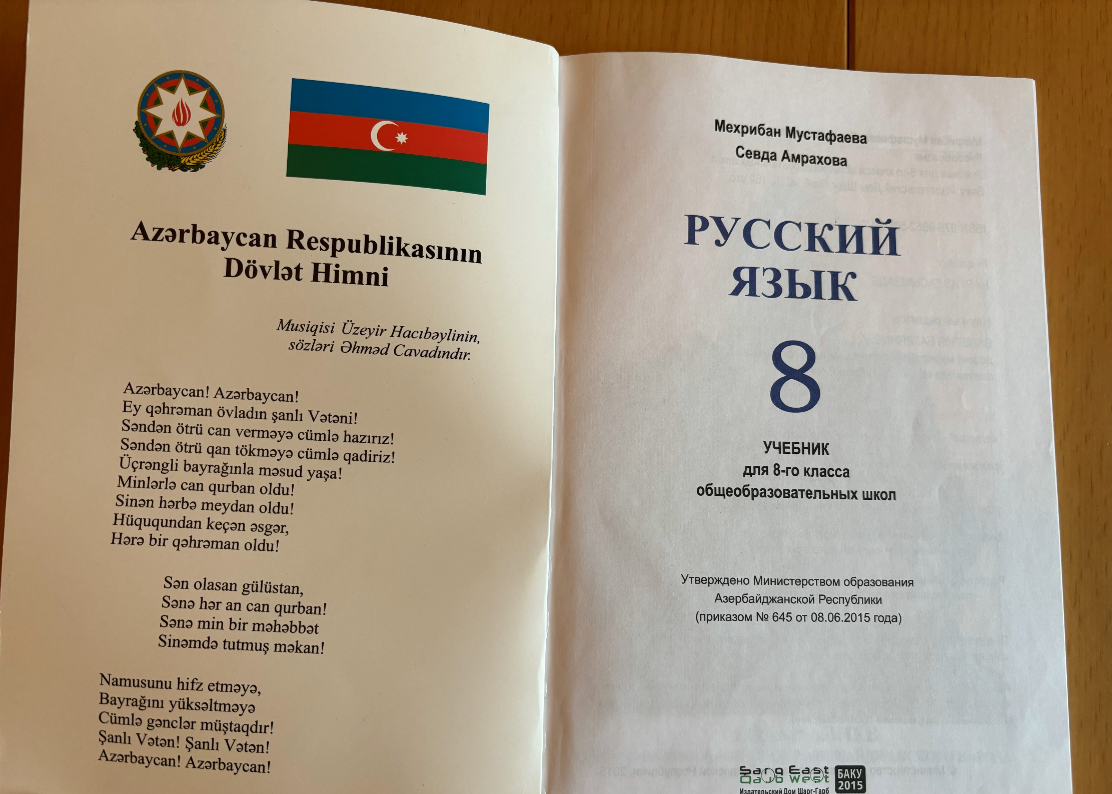
Члены кафедры осуществляют методическую поддержку в создании учебников по русскому языку, выходящих на постсоветском пространстве - Азербайджанская Республика:

Slide 42
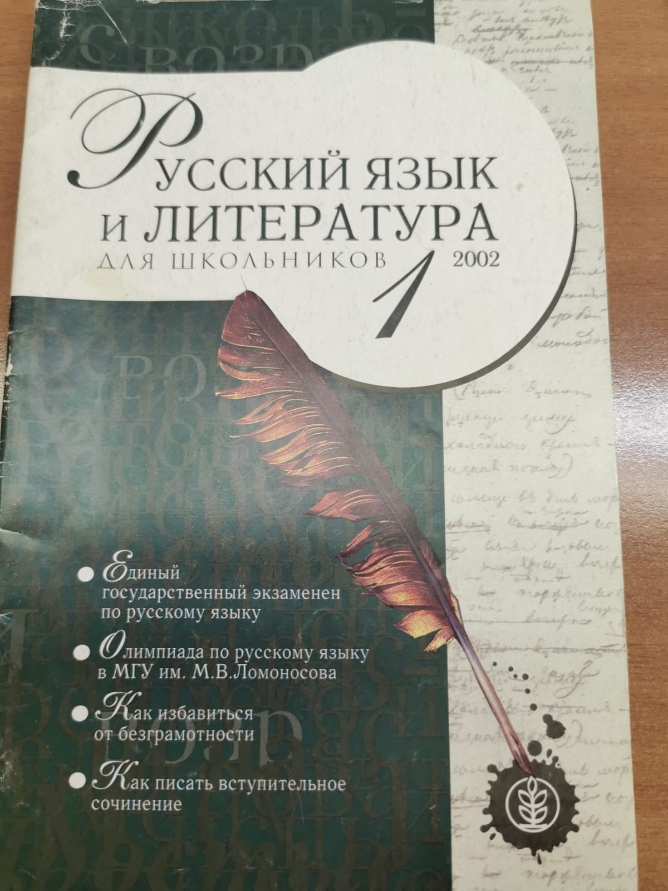
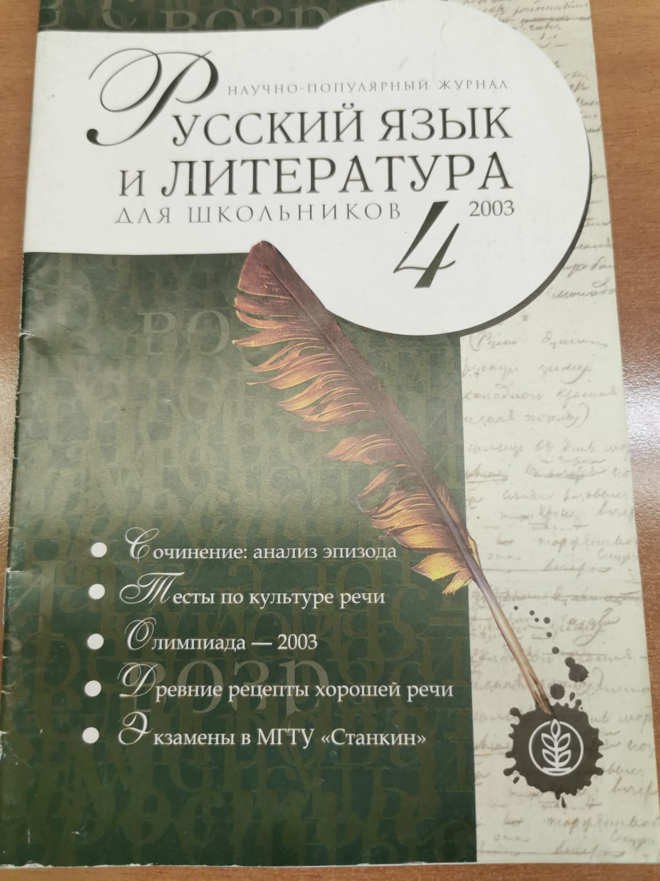
В период с 2001 по 2008 гг. в журнале «Русский язык и литература для школьников» регулярно печатаются материалы с разборами олимпиадных заданий по русскому языку:

Slide 43
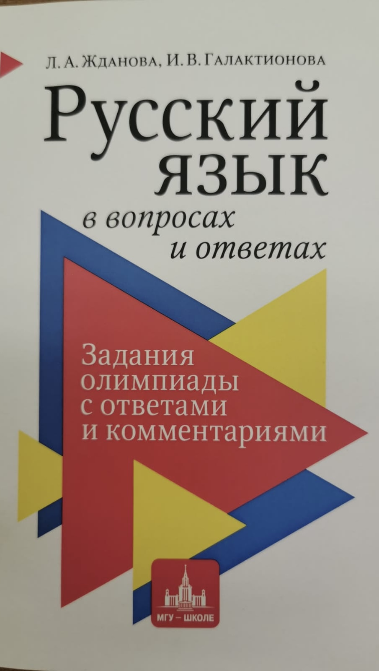
В 2019 году эти олимпиадные задания с комментариями выходят уже отдельной книгой. Авторы (и разбираемых олимпиадных заданий, и книги) - кандидат филологических наук, доцент кафедры русского языка Лариса Александровна Жданова и кандидат филологических наук, доцент кафедры русского языка Ирина Владимировна Галактионова.
Издательство МГУ собирается в ближайшее время книгу переиздавать.

Slide 44
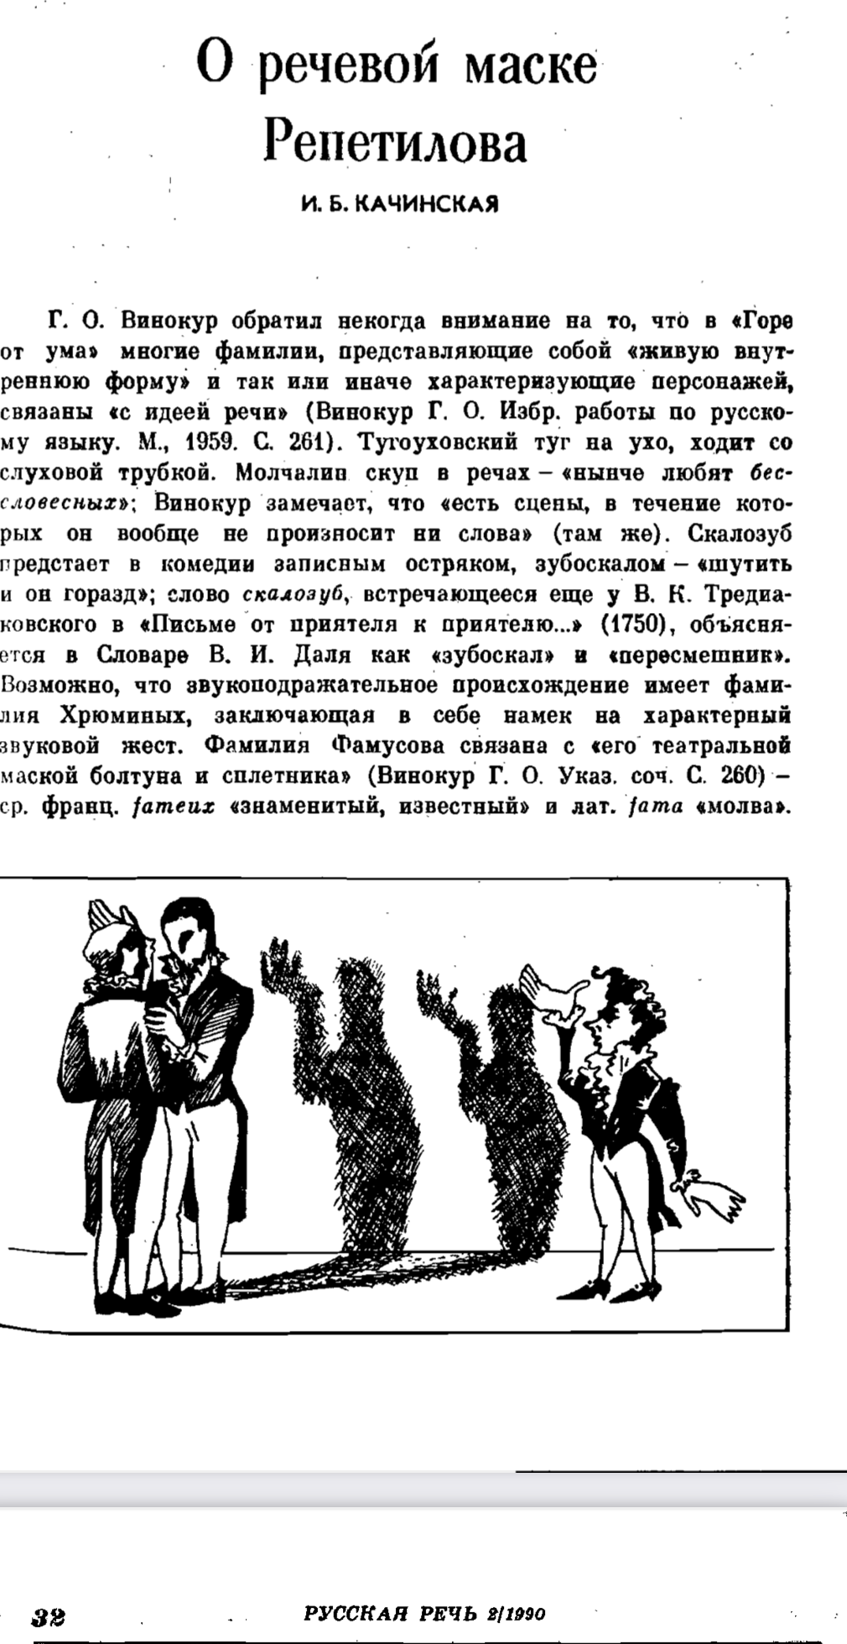
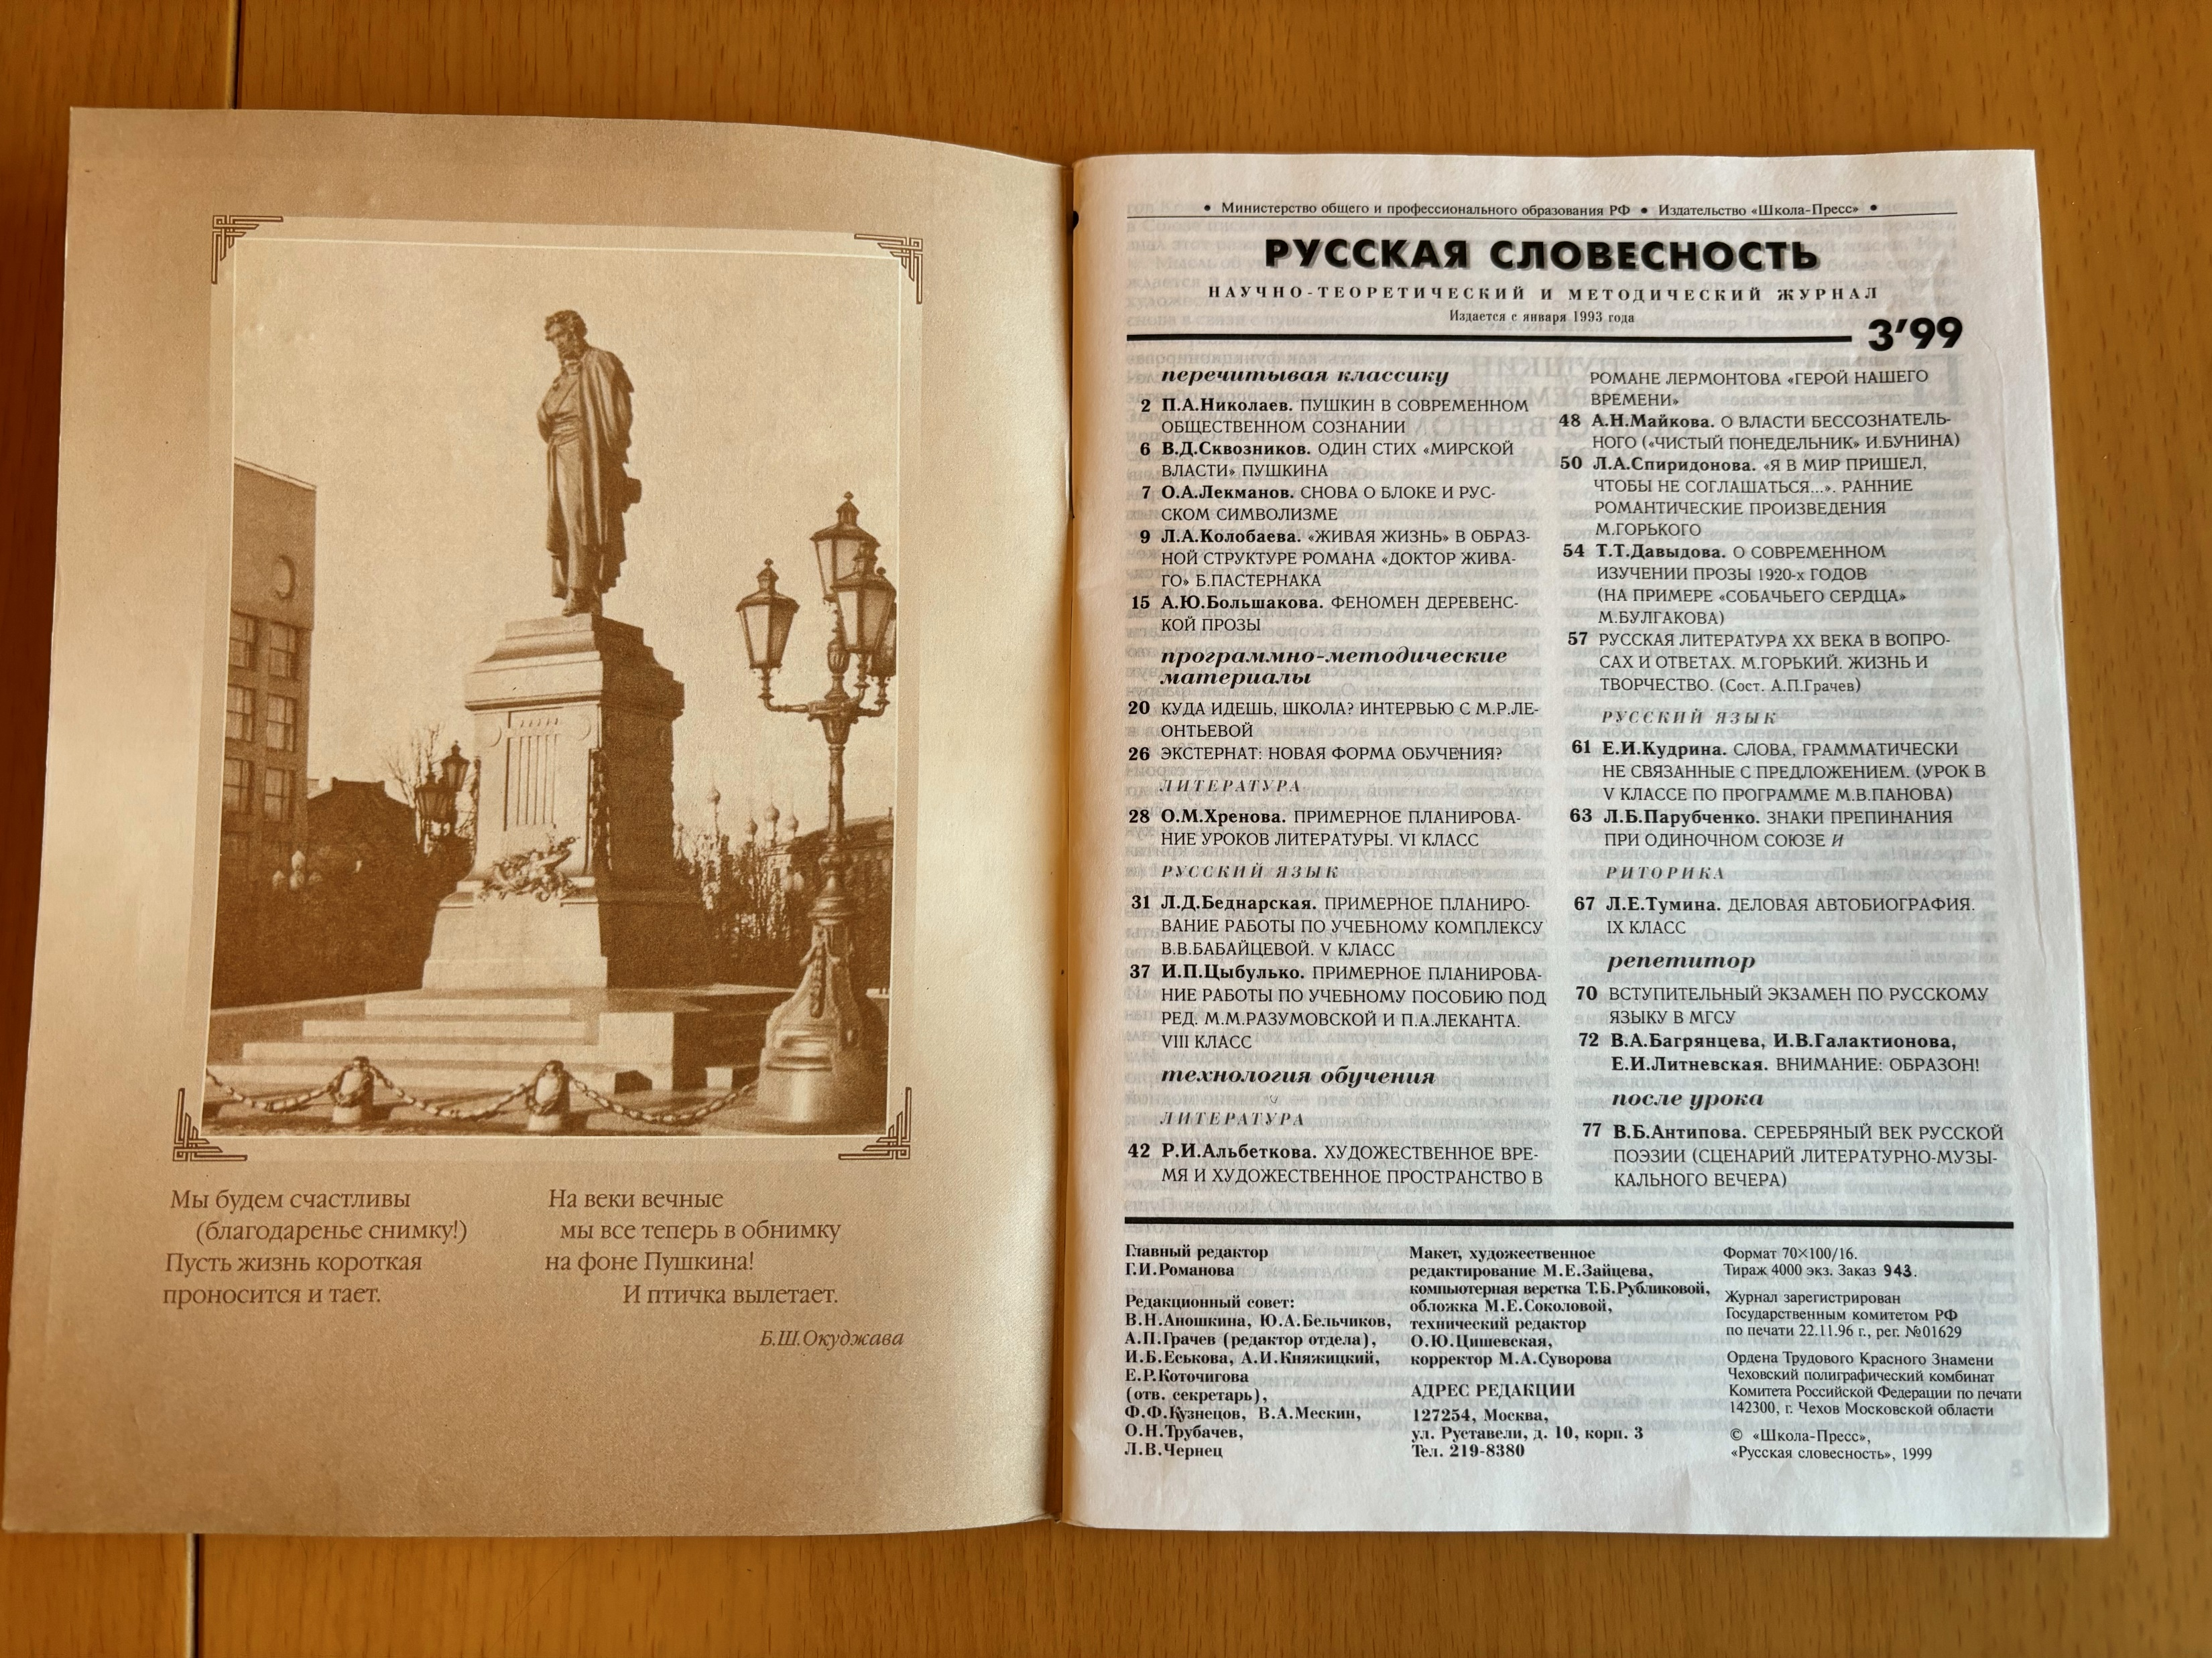
Статьи членов кафедры печатаются в журналах «Русская словесность» и «Русская речь»:

Slide 45

Автор этих книг – выпускник филологического факультета, член Орфографической комиссии при Отделении историко-филологических наук РАН, Почетный работник общего образования РФ Сергей Владимирович Волков:

Slide 46
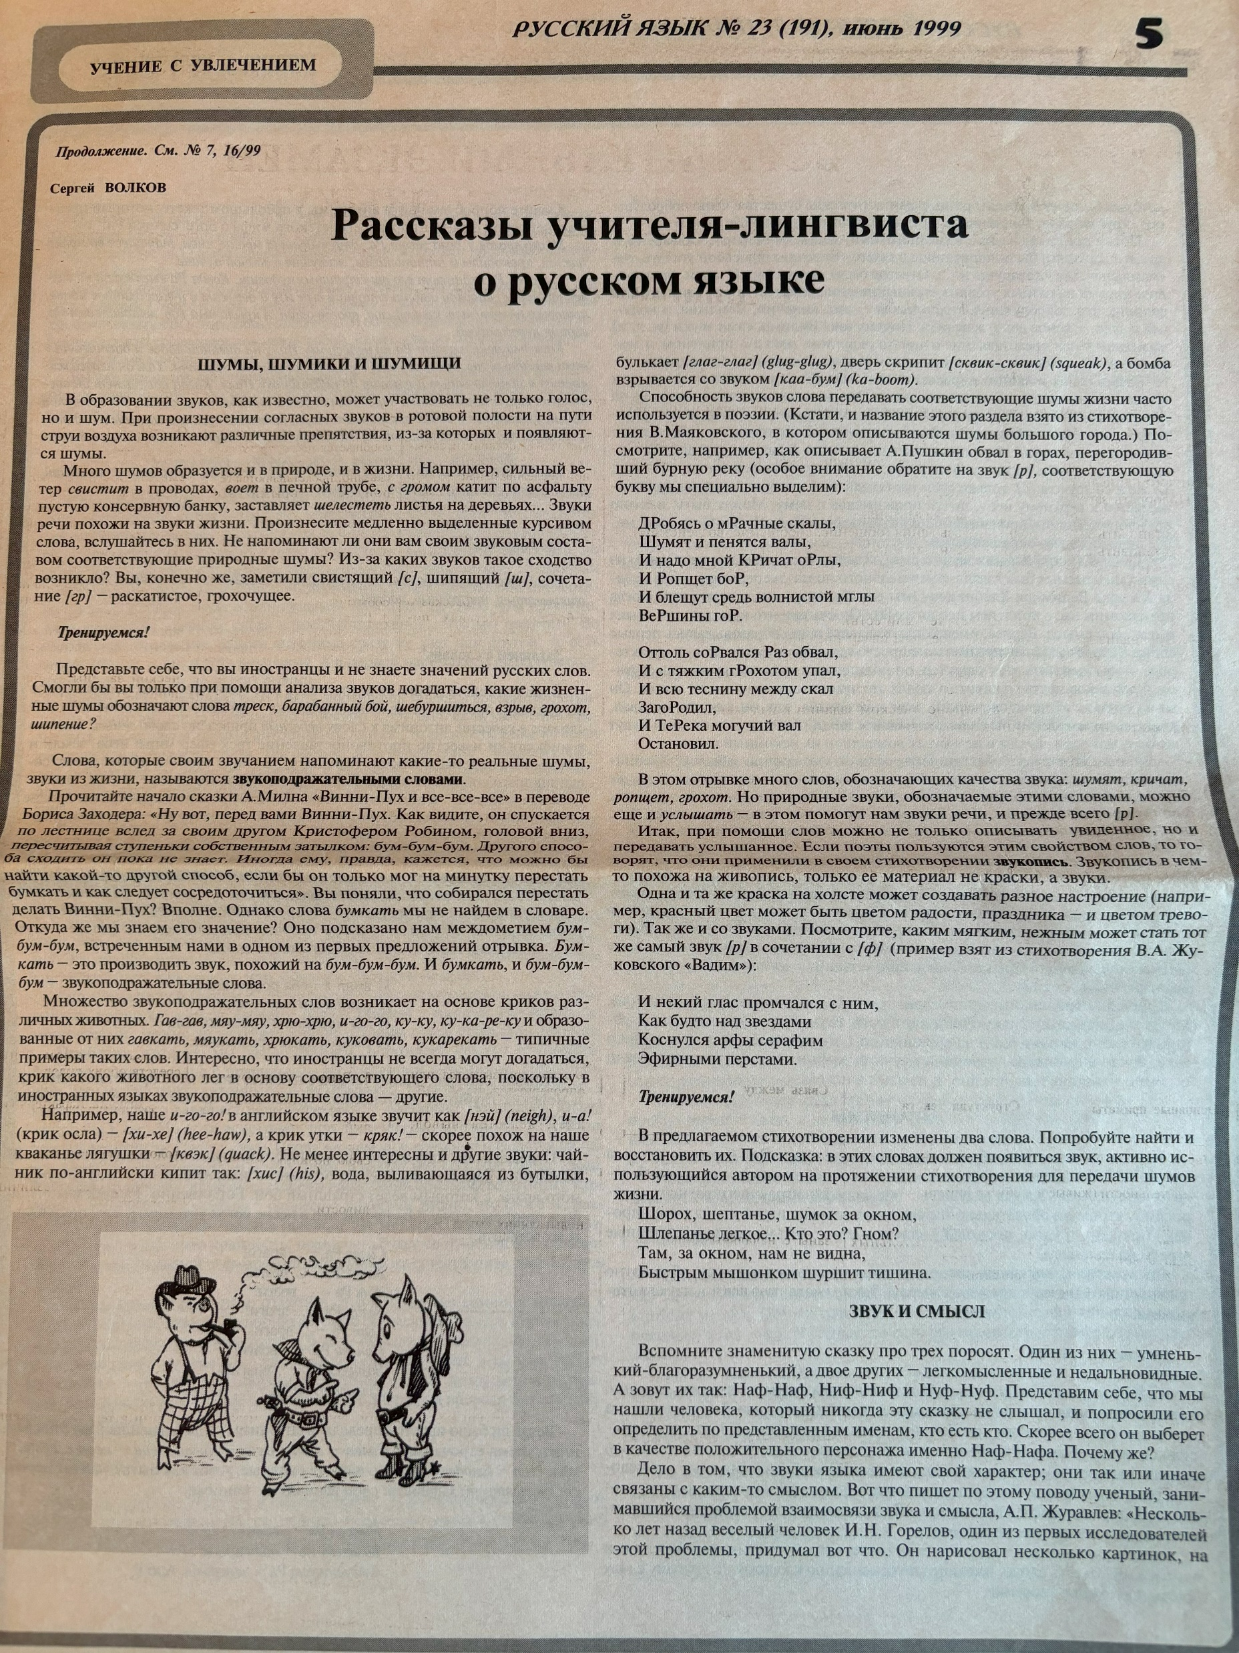
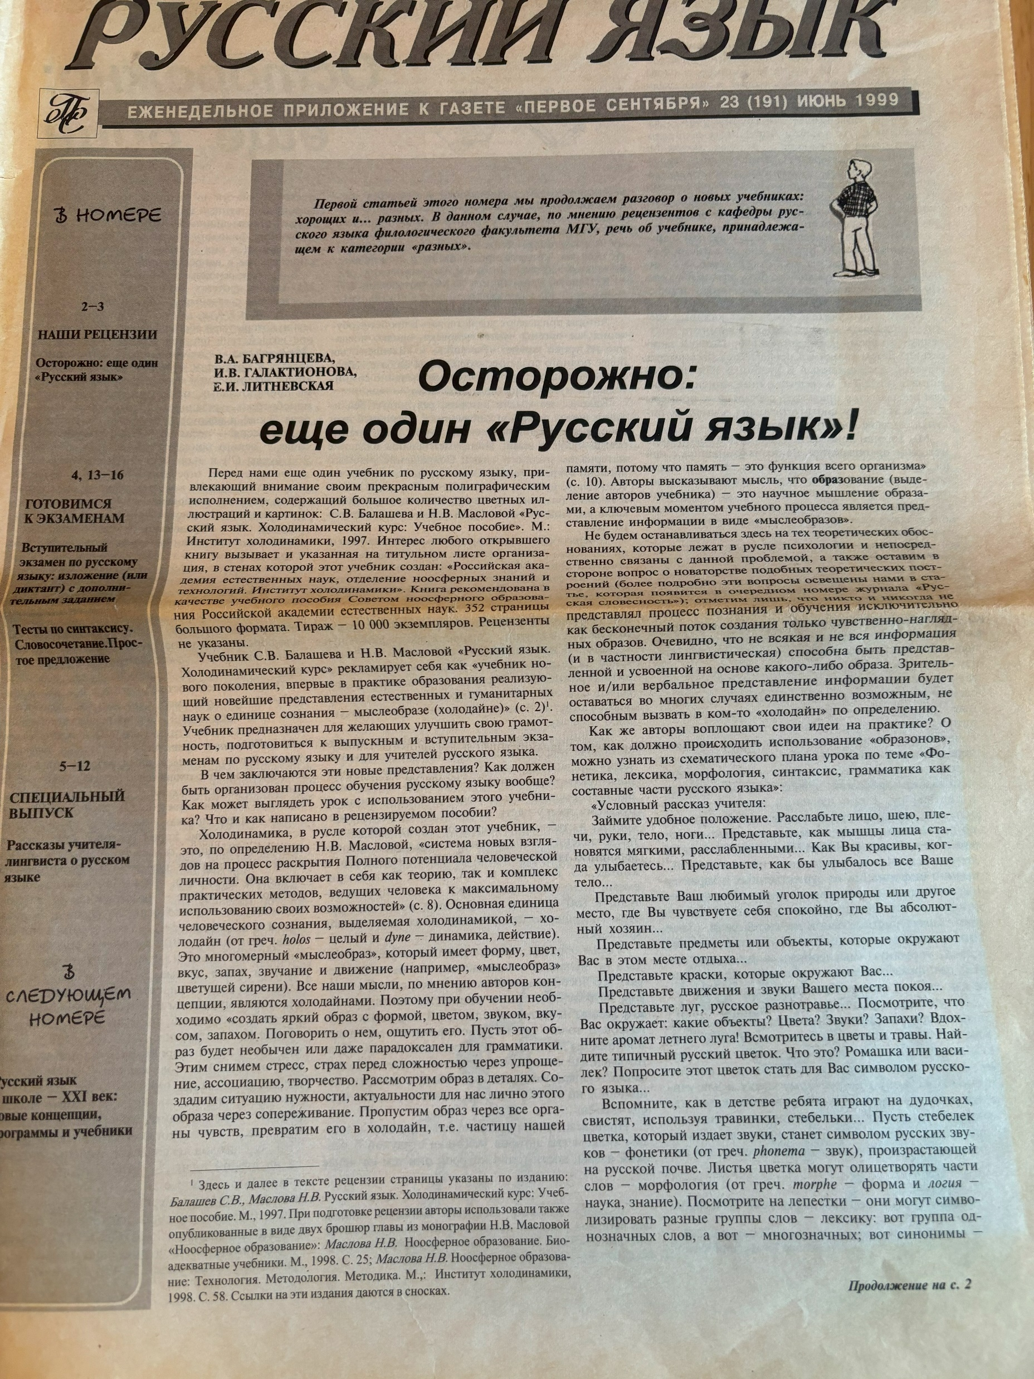
«Русский язык» - еженедельное приложение к газете «Первое сентября», июнь 1999 г.

Slide 47
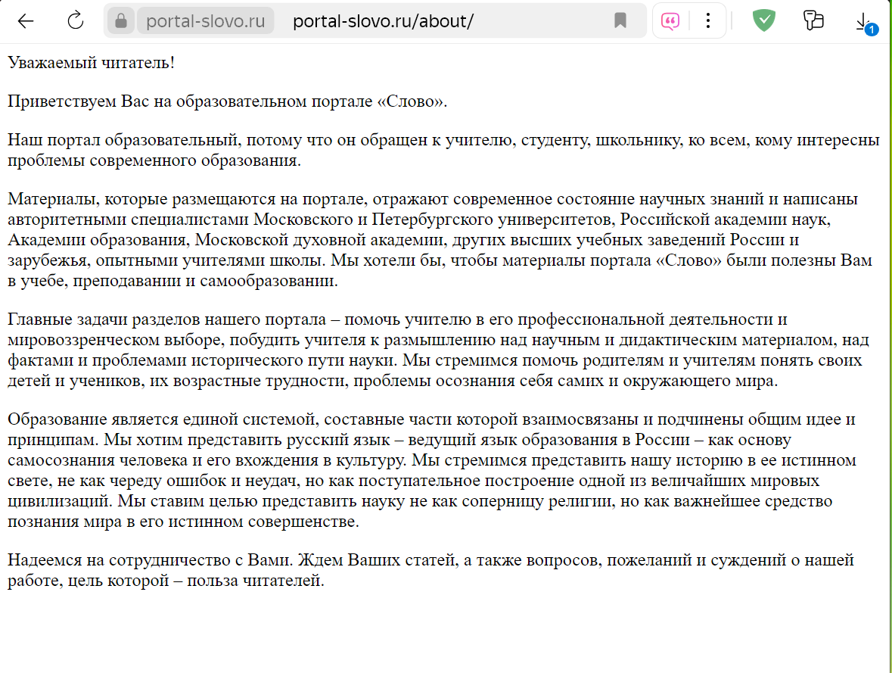
На портале «Слово» вы найдете много материалов, связанных с изучением и преподаванием русского языка. Они написаны и пишутся членами кафедры русского языка филологического факультета МГУ!

